Slide 1

Průběžná oba výroby komponent
I.
Ing. Jaroslav Škrabal, Ph.D.
Olomouc: 27. 10. 2023

Slide 2
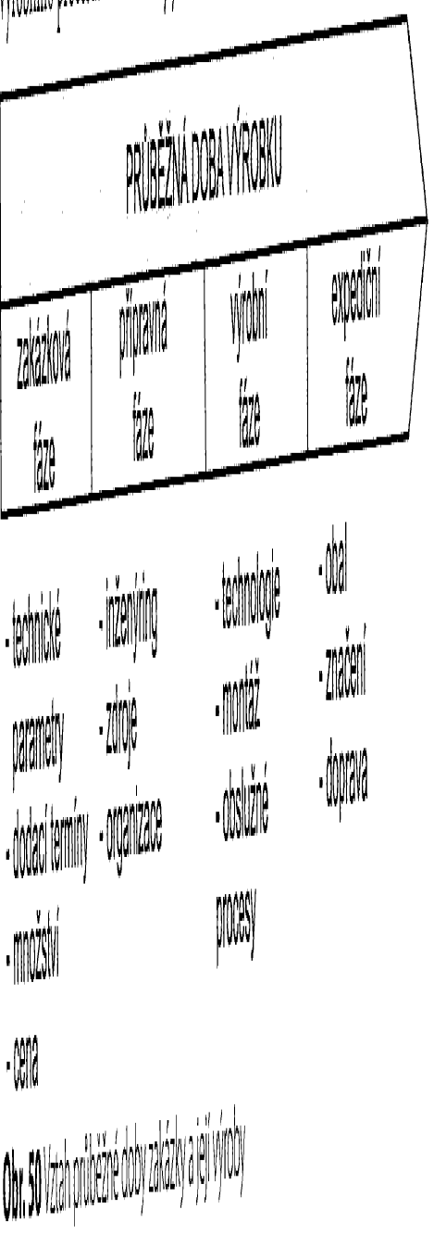
Vztah průběžné doby zakázky a její výroby
Jurová M. a kol. Výrobní procesy řízené logistikou. Bizbooks 2013. 260s. ISBN 978-80-265-0059-9

Slide 3
Členění výrobního procesu:
Technologické časy
  Ruční operace,
  Strojní operace
  Strojně- ruční operace,
  Automatické operace,
  Přírodní (biochemické) operace
Jurová M. a kol. Výrobní procesy řízené logistikou. Bizbooks 2013. 260s. ISBN 978-80-265-0059-9

Slide 4
Členění výrobního procesu
Netechnologické časy(čas přípravy a zakončení t_{pz} nebo čas dopravy a kontroly t_{dk})
  Přípravní operace
  Seřízení stroje,
  Přepravní operace
  Technologická manipulace,
  Nakládání, skladování
  Kontrola jakosti
Jurová M. a kol. Výrobní procesy řízené logistikou. Bizbooks 2013. 260s. ISBN 978-80-265-0059-9

Slide 5
Členění výrobního procesu
Časy přerušení:
  - Vyvolané organizací práce
  - Vyvolané stavem technického zařízení
  - Vyvolané technicko- organizačními nedostatky
  - Vyvolané subjektivními příčinami ze strany obsluhy
Jurová M. a kol. Výrobní procesy řízené logistikou. Bizbooks 2013. 260s. ISBN 978-80-265-0059-9

Slide 6
Průběžná doba výroby
je určena časovým intervalem od okamžiku provedení první operace až do okamžiku odvedení výrobku do skladu hotových výrobku.
Notes:
Průběžná doba výroby je určena časovým intervalem od okamžiku provedení první operace až do okamžiku odvedení výrobku do skladu hotových výrobku. Rozsah průběžné doby výroby odpovídá době nezbytně nutné pro určitý konkrétní výrobní úkol při daných technickoekonomických a technicko organizačních podmínkách bez ohledu na poruchy. V kontinuální výrobě je průběžná doba dána hlavně dobou potřebnou na uskutečnění technologických operací. V přerušované výrobě tuto dobu podstatně ovlivňují činitelé, kteří působí na vznik přestávek mezi jednotlivými operacemi. Pro výpočet se muže, jako všeobecně při normování, použít jak přesné analytické metody vycházející z výkonových a kapacitních technických a hospodářských norem, tak metody statistické, vycházející ze srovnání s minulým obdobím nebo založené na existenci obdobných výrobku, používá se také odhad u. Používaní analytické metody jsou buď výpočtové nebo grafické.

Slide 7
Pracnost výrobku. Průběžná doba výroby komponent
Dávkový čas (tb, připravy)- seřízení pracoviště, které je prováděno v okamžiku, kdy dávka výrobní ja na pracoviště a čeká na zpracování
Jednotkový čas (ta)- vyjadřuje spotřebu času v jednotlivých operacích, tj. přímá spotřeba
času na jednotlivý výkon.
Výrobní dávka- je určitý počet kusů zpravidla stejných dílů, který se nepřetržitě zpracovává na jednom pracovišti, s jednorázovým vynaložením času na přípravu a seřízení.

Slide 8

Výrobní a dopravní dávka
výrobní dávku d_{v} – což je určitý počet kusů zpravidla stejných dílů, které se nepřetržitě zpracovávají na jednom pracovišti, s jednorázovým vynaložením času na přípravu a seřízení t_{B} (t_{PZ}),
dopravní dávku d_{d} – což je určitý počet kusů, který se dopravuje společně od jednoho pracoviště k pracovišti druhému (následnému) pracovišti. Velikost dopravní dávky je v praxi dána projektem manipulace s materiálem v závislosti na konkrétním výrobním úkolu (velikosti a hmotnosti dílců, druhu použitých technických prostředků, zajištujících dopravu apod.).
Je výhodné, aby výrobní dávka se rozdělila beze zbytku do určitého počtu dopravních dávek

Slide 9
Výpočet normativní průběžné doby dávky součástí
Normativní průběžná doba závisí na následujících podmínkách průběhu výrobního procesu:
1. organizaci výroby
2. způsobu přípravy pracoviště k provedení operace na výrobní dávce a její zakončení
3. způsobu předávání dávek dílu z operace na operaci
Způsob přípravy pracoviště k provedení operace muže být:
Překrytý,
Nepřekrytý.
Notes:
Normativní průběžná doba závisí na následujících podmínkách průběhu výrobního procesu:
1. organizaci výroby
2. způsobu přípravy pracoviště k provedení operace na výrobní dávce a její zakončení
3. způsobu předávání dávek dílu z operace na operaci
Způsob přípravy pracoviště k provedení operace muže být:
překrytý - čas přípravy a zakončení neprodlouží průběžnou dobu součásti, příprava se provede ještě před příchodem výrobní dávky ke zpracování
nepřekrytý - čas přípravy prodlouží průběžnou dobu výroby součástí v dávce, příprava pracoviště se provede po přesunu dávky na pracoviště, kde má být operace provedena.

Slide 10
Způsoby předávání komponent
postupný způsob
souběžný způsob
smíšený způsob

Slide 11
Postupný způsob předávávání dílů
Je organizován tak, že na následné pracoviště předávám celou výrobní dávku najednou a další operace započne až po skončení předchozí operace na všech kusech dávky výrobní

Slide 12
Postupné předávání dílů
kde D_{po} - průběžná doba výrobní dávky předávané postupně z pracoviště na pracoviště
D_{s} - doba potřebná pro seřízení pracovišť (pokud seřizovací doba ovlivňuje celkovou průběžnou dobu)
q - počet pracovišť
t_{i} - skutečný spotřebovaný čas na provedení operace na i-tém pracovišti (čas kusový) v min/ks nebo hod/ks
D_{mij} - doba manipulace (zahrnuje dobu dopravy, kontroly a skladové manipulace) s výrobní dávkou mezi i-tým a j-tým pracovištěm
D_{kij} - doba klidu výrobní dávky mezi i-tým a j-tým pracovištěm.

Slide 13
Souběžný způsob předávání dílů
Je organizován tak, že další operace začíná ihned po ukončení předchozí. Předávání (manipulace) z předcházející operace na následnou se uskutečňuje v dopravních dávkách. Výrobní dávka se rozdělí beze zbytku do určitého počtu dopravních dávek.
Notes:
Tento způsob je vhodný tam, kde jsou časy trvání jednotlivých operací stejné, popřípadě je na následující operaci čas zpracování vždy delší než na operaci předcházející. Jestliže však tyto předpoklady nejsou zachovány, dochází na pracovišti, kde je doba trvání operace proti předcházejícímu úseku kratší, k prostojům mezi jednotlivými dopravními dávkami.

Slide 14
Souběžné předávání dílů
kde D_{SO} - průběžná doba výrobní dávky při souběžném způsobu předávání dílů
t_{pri} - doba prostoje i-tého pracoviště (nemá vliv na průběžnou dobu)
t_{BC1} - čas na seřízení prvního pracoviště
d_{d} - dopravní dávka
k - počet dopravních dávek d_{d} ve výrobní dávce d_{v}
t_{h} - čas tzv. hlavní operace (tj. operace s nejdelším časem)

Slide 15
Smíšený způsob
Odstraňuje se nedostatek předchozího při nesynchronizované výrobě a kombinuje se postupné předávání se souběžným tak, aby vzhledem k různé délce trvání navazujících operací byly ztrátové časy co nejkratší a nebyly např. u jedné operace zbytečně rozdrobeny do řady časových úseků (čekání na další dávku), ale byly vcelku využity např. na jinou činnost

Slide 16
Smíšené předávání dílů
D_{SM} - průběžná doba výrobní dávky při smíšeném způsobu předávání dílů
t_{BC1} - čas na seřízení prvního pracoviště
d_{d} - dopravní dávka
k - počet dopravních dávek
q - počet pracovišť
D_{Mij} - doba manipulace

Slide 17
Příklad 1.
Výrobní proces se skládá ze třech operací. Jednotkové časy jednotlivých operací:
t_{A1}=3 min/ks, t_{A2}=2 min/ks, t_{A3}=4min/ks. Výrobní dávka (d_{v})=8ks/dav. Výrobní dávka obsahuje 4 dopravní dávky. Čas dávkové práce (t_{B})=4min/dav. Manipulační čas (Dm) je stejný pro všechna pracoviště a rovná se 2min. Sestavte předávání dílů postupným, souběžným a smíšeným způsobem.

Slide 18
Příklad 1- řešení. Postupné předávání dílů

Slide 19
Příklad 1- řešení. Souběžné předávání dílů

Slide 20
Příklad 1- řešení. Smíšený způsob předávání dílů

Slide 21
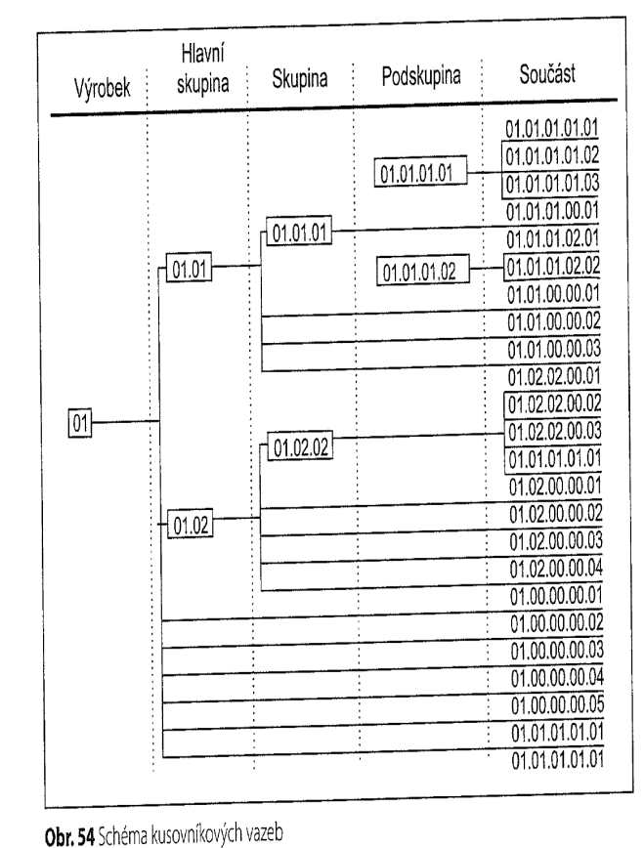
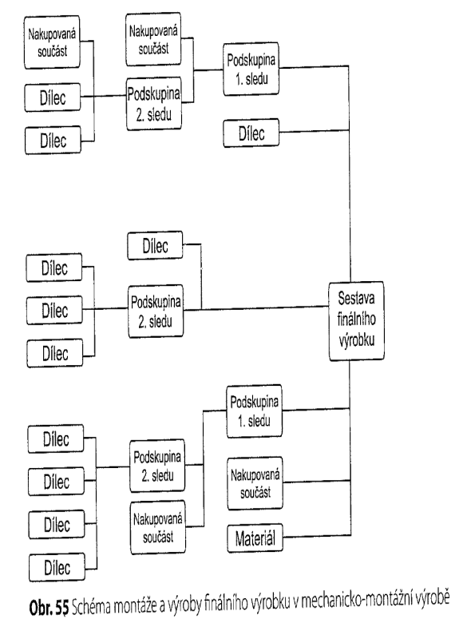
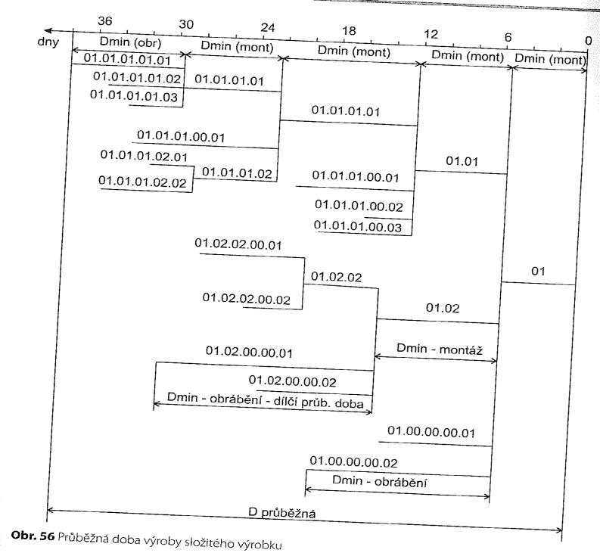
Výpočet průběžné doby výroby složitého výrobku
Jde o výpočet průběžné doby výroby výrobku, který se skládá z velkého počtu dílů, podsestav a sestav.

Slide 22
Plánování výrobního procesu
II.

Slide 23

THN výrobní kapacity
Množství, které můžeme vyrobit za jednotku času na určitém výrobním zařízení, při:
Normálních podmínkách předpokládaných přijatou technologií,
Respektování ekonomické efektivnosti,
Zajištění potřebné jakosti,
Respektování obecných podmínek bezpečnosti práce a ochrany zdraví při práci.
Tomek G., Vávrová V. 2014. Integrované řízení výroby: od operativního řízení výroby k dodavatelskému řetězci. Praha: Grada Publishing, a.s. 368s. ISBN 978-80-247-4486-5

Slide 24
Propočet THN výrobních kapacit
Používají se různé měrové jednotky: hmotné, časové, hodnotové.
Volíme je podle účelu použití, dále podle podmínek výroby a dostupnosti podkladů.
Východiskem normování kapacit je časový fond práce zařízení. Způsoby vyjádření časového fondu výrobního zařízení:
  Kalendářní,
  Nominální,
  Využitelný/efektivní (nominální-opravy, údržba, dovolena)
Tomek G., Vávrová V. 2014. Integrované řízení výroby: od operativního řízení výroby k dodavatelskému řetězci. Praha: Grada Publishing, a.s. 368s. ISBN 978-80-247-4486-5
Notes:
V některých případech není možné/účelné provádět kapacitní propočty na jednotku výrobního zařízení. Pak se provadějí kapacitní propočty na jednotku výrobního zařízení. Pak se provadějí propočty na sdružená pracoviště, dílny, provozy, výrobní úseky atd.

Slide 25
Kapacitní norma
THN využitelného časového fondu, vyjádřena v časových jednotkách jako velikost využitelného časového fondu,
THN výkonnosti (výrobnosti), vyjádřena v jednotkách výroby (výkonu), představující reální objem výkonu za jednotku času
THN celkové (integrální) kapacity, představující reálnou normu výkonnosti v rámci daného využitelného časového fondu, který je k dispozici.
Tomek G., Vávrová V. 2014. Integrované řízení výroby: od operativního řízení výroby k dodavatelskému řetězci. Praha: Grada Publishing, a.s. 368s. ISBN 978-80-247-4486-5

Slide 26
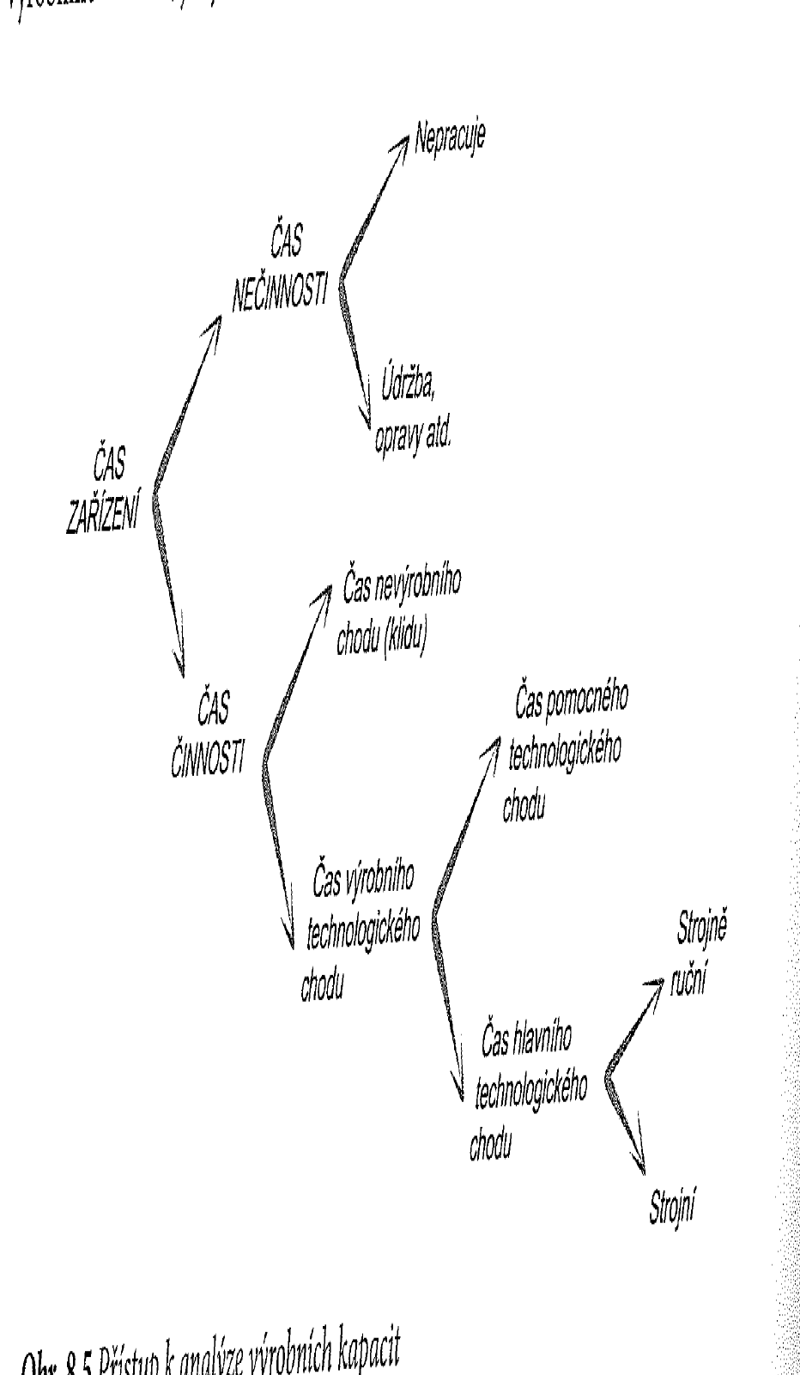
Přístup k analýze výrobních kapacit
Tomek G., Vávrová V. 2014. Integrované řízení výroby: od operativního řízení výroby k dodavatelskému řetězci. Praha: Grada Publishing, a.s. 368s. ISBN 978-80-247-4486-5

Slide 27
Metody stanovení kapacitních norem
Metody rozborové výpočtové
Metody rozborově průzkumné
Metody rozborově porovnávací
Metoda sumární
Metoda statistická
Metoda odhadová
Tomek G., Vávrová V. 2014. Integrované řízení výroby: od operativního řízení výroby k dodavatelskému řetězci. Praha: Grada Publishing, a.s. 368s. ISBN 978-80-247-4486-5

Slide 28
Plánování výrobních kapacit
časový efektivní fond
plánovaní počtu pracovníků
plánování strojů
Jurová M. 2010. Technická příprava výroby. Přednáška k předmětu Řízení výroby . VUT v Brně. Fakulta Podnikatelská

Slide 29
Řízení kapacity
realizaci hlavního výrobního plánu
splnění dohodnutých dodacích termínů
co nejlepší využití disponibilních kapacit
zkrácení průběžných dob
ovládání výnosů
péče o údržbu (preventivní) a úplnou obnovu zařízení
Jurová M. 2010. Technická příprava výroby. Přednáška k předmětu Řízení výroby . VUT v Brně. Fakulta Podnikatelská

Slide 30
Plánování kapacit
přesčasy
dodatečné směny
přesun personálu
zaměstnání personálu
investice
zkrácená prac. doba
zrušení směn
přesun personálu
snížení personálu
zastavení práce
přesun termínů
přenos práce na jiné pracoviště
dodatečné zakázky
údržba
přesun termínů
přenos práce na jiné pracoviště
zadání práce jinému podniku
Jurová M. 2010. Technická příprava výroby. Přednáška k předmětu Řízení výroby . VUT v Brně. Fakulta Podnikatelská

Slide 31
Časový fond výrobního zařízení
Plánovaný počet časových jednotek (dnů, hodin) za rok.
Kalendářní časový fond F_{k}- počet dnů v roce
Nominální časový fond F_{n}- kalendářní časový fond minus nepracovní dny (soboty, neděle, svátky)

Slide 32
Časový fond výrobního zařízení
Efektivní (využitelný) časový fond F_{ef}
  kalendářní časový fond minus nepracovní dny (soboty, neděle, svátky)
  kde d - počet pracovních dnů
  h - počet hodin jedné směny
  σ - směnnost
  g - počet vzájemně zaměnitelných pracovišť
  z - % nevyhnutelných časových ztrát (plánované prostoje z nominálního časového fondu) – 0,90 ÷ 0,95
Jurová M. 2010. Technická příprava výroby. Přednáška k předmětu Řízení výroby . VUT v Brně. Fakulta Podnikatelská

Slide 33
Fond pracovního času pracovníka ve dnech
Pracovní čas pracovníka
  rok ……………………………….. 365 dnů
  soboty, neděle …………….. - 104 dnů
  placené svátky ……………. - 9 dnů
  dovolená ………………………. - 20 dnů
  prům.nemocnost …………. - 12 dnů
  fond pracovního času ….. 220 dnů
F_{n}

Slide 34
Druhy výrobního zařízení
Vzájemně zaměnitelná pracoviště
  Rozdělení strojů do skupin, které mohou být pro provedení určité operace vzájemně zaměňovány.
Hrubé třídění – dle technologie
Podrobnější dělení - podle
  přesnosti
  velikosti
  specifické technologie
  výkonu, apod.
Jurová M. 2010. Technická příprava výroby. Přednáška k předmětu Řízení výroby . VUT v Brně. Fakulta Podnikatelská

Slide 35
Normy času zpracování
pracnost i-té operace stanovená na základě norem času
kde t_{i}’ - pracnost i-té operace [Nhod/ks]
t_{ACi} - čas jednotkové práce s přirážkou času směnového na i-tém pracovišti
t_{BCi} - čas dávkové práce s přirážkou času směnového na i-tém pracovišti
d_{v} - velikost výrobní dávky v kusech
[Nhod/ks]

Slide 36
Normy času zpracování
pracnost i-té operace v odpracovaných hodinách
kde t_{i} - skutečná pracnost i-té operace [hod/ks]
t_{ACi} - čas jednotkové práce s přirážkou času směnového na i-tém pracovišti
t_{BCi} - čas dávkové práce s přirážkou času směnového na i-tém pracovišti
π_{i} - ukazatel práce dělníka na i-té operaci
d_{v} - velikost výrobní dávky v kusech
[hod/ks]

Slide 37
Ukazatel práce pracovníka
kde π - ukazatel práce pracovníka
α - koeficient plnění výkonových norem
τ_{l} - koeficient využití pracovní doby
t_{s} - doba skutečné práce
t_{o} - předepsaná doba práce pracovníka za směnu

Slide 38
Výrobní kapacita pracoviště
Plánovaná výrobní kapacita
  kde K_{pl} - plánovaná kapacita
  F_{pl} - plánovaný fond času v hod
  t_{pl} - pracnost výrobku v hod/ks
  Pracoviště – pravidelná činnost, jeden druh výrobků
[ks, t, m]

Slide 39
Počet pracovišť pro dosažení požadované kapacity
Počet strojních pracovišť
  kde S_{i} - počet pracovišť, které musíme přidat nebo ubrat, abychom dosáhli požadované kapacity
  K_{pi} - požadovaná kapacita na i-tém pracovišti daná výrobním programem
  K_{i} - skutečná kapacita (disponibilní) na i-tém pracovišti
  t_{i} - pracnost operace na i-tém pracovišti
Jurová M. 2010. Technická příprava výroby. Přednáška k předmětu Řízení výroby . VUT v Brně. Fakulta Podnikatelská

Slide 40
Kapacita montážních pracovišť
Kapacita ručních (montážních) pracovišť
  kde K_{m} - kapacita montážní plochy
  F_{efm} - časový efektivní fond montážní plochy [hod/rok]
  F - plocha montážní [m2]
  t_{m} - pracnost montážní operace
  ƒ - plocha, kterou zaujímá jedna montovaná jednotka
Jurová M. 2010. Technická příprava výroby. Přednáška k předmětu Řízení výroby . VUT v Brně. Fakulta Podnikatelská

Slide 41
Velikost montážní plochy pro dosažení požadované kapacity
Velikost montážní plochy
  kde F - plocha, o kterou musíme upravit stávající montážní plochu, abychom splnili požadovaný výrobní úkol
  K_{p} - požadovaná kapacita montážní plochy zadaná výrobním úkolem
Jurová M. 2010. Technická příprava výroby. Přednáška k předmětu Řízení výroby . VUT v Brně. Fakulta Podnikatelská

Slide 42
Převedený výrobní program
Přepočet technologicky podobných výrobků podle představitelů
konkrétní představitel
  za představitele zvolen jeden z výrobků výrobního programu (obvykle ten, který nejvíce vytíží kapacitu)
smluvený představitel
  smyšlený výrobek (průměrná pracnost všech výrobků výrobního úkolu)
Jurová M. 2010. Technická příprava výroby. Přednáška k předmětu Řízení výroby . VUT v Brně. Fakulta Podnikatelská

Slide 43
Počet strojů které je nutno přidat/ odebrat
kde
Kp- požadovaná kapacita
Ki- stavajicí kapacita
Ks- kapacita jednoho stroje

Slide 44
Řízení kapacity
realizaci hlavního výrobního plánu
splnění dohodnutých dodacích termínů
co nejlepší využití disponibilních kapacit
zkrácení průběžných dob
ovládání výnosů
péče o údržbu (preventivní) a úplnou obnovu zařízení

Slide 45
Příklad: Plánování výrobních kapacit

Slide 46
Příklad 1. Plánování výrobních kapacit
Počet dní 20.
Počet hodin ve směně 8.
Koeficient směnnosti 2.
Počet vzájemně zaměnitelných pracovišť 2.
% nevyhnutelných časových ztrát = 5 %.
Pracnost výrobku 0,35 hod/ks.
Požadovaný objem výroby 2 000 ks.
Najit Fef, stávající kapacitu, počet strojů, které je třeba koupit nebo prodat pro optimální vytížení kapacit.

Slide 47
Příklad 1. Plánování výrobních kapacit
Efektivní (využitelný) časový fond F_{ef}
$$F_{ef}=d∗h∗\text{σ}∗g∗(1− \frac{z}{100})$$
  d - počet pracovních dnů
  h - počet hodin jedné směny
  σ - směnnost
  g - počet vzájemně zaměnitelných pracovišť
  z - % nevyhnutelných časových ztrát (plánované prostoje z nominálního časového fondu) – 0,90 ÷ 0,95

Slide 48
Příklad 1. Plánování výrobních kapacit
$$F_{ef}=d∗h∗\text{σ}∗g∗(1− \frac{z}{100})$$
$$F_{ef}=20∗8∗ 2 ∗2∗(1−0,05)$$
$$F_{ef}=20∗8∗ 2 ∗2∗(1−0,05)$$
$$F_{ef}=608 h/měsíc$$

Slide 49
Příklad 1- řešení:
  Pracoviště – pravidelná činnost, jeden druh výrobků (stávající kapacita)
F_{ef} Efektivní (využitelný) časový fond
ti skutečná pracnost i-té operace [hod/ks]
$$K_{i}= \frac{F_{ef}}{t_{i}}$$
$$K_{i}= \frac{608}{0,35}$$
$$K_{i}=1 737 ks/měsíc$$

Slide 50
Příklad 1- řešení:
Ksti=304/0,35=868ks/měsíc
Kde:
Kp- požadovaná kapacita
Ki- stavajicí kapacita
Ks- kapacita jednoho stroje
Kp- 2 000 ks
Ki- 1 737 ks
Ks- 868 ks
$$S_{i}= \frac{2 000− 1 737}{868}$$
$$S_{i}= \frac{K_{p}− K_{i}}{K_{s}}$$
$$S_{i}=0,3 stroje/měsíc$$

Slide 51
Příklad 1- řešení:
Doporučení:
kooperace,
navýšení směnnosti,
přesčasy,
koupě stroje a hledaní dalších zakázek …

Slide 52
Standardní plán práce linky

Slide 53
Podklady:
Interval opakování práce na každém pracovišti,
Okamžiky zadávání a odvádění jednotlivých dávek,
Určení pracovišť a přesného pořadí operací,
Propočet doby trvání jednotlivých operací na každém pracovišti,
Průběžná doba výroby dávky každé součásti,
Průběžná doba výroby celého komplexu součásti.
Tomek G., Vávrová V. 2014. Integrované řízení výroby: od operativního řízení výroby k dodavatelskému řetězci. Praha: Grada Publishing, a.s. 368s. ISBN 978-80-247-4486-5

Slide 54
Formy
Rozvrh součástí pro jednotlivé výrobní dávky. V něm je uveden přesný harmonogram, na kterém pracovišti a v jakém termínu se mají operace vykonat.
Rozvrh pracovišť. V tomto případě je pro každé pracoviště stanoveno, která operace, u kterých výrobních dávek a v jakém termínu má být v rámci plánovacího období provedena.
Tomek G., Vávrová V. 2014. Integrované řízení výroby: od operativního řízení výroby k dodavatelskému řetězci. Praha: Grada Publishing, a.s. 368s. ISBN 978-80-247-4486-5

Slide 55
Výrobní náklady, jejich struktura a význam
III.

Slide 56
Moderní přístupy k řízení výrobních nákladů
Ekonomické zákonitosti
Optimalizace nákladů v krátkém období
Optimalizace nákladů v dlouhém období
Nevyrábíme pro nízké náklady, ale proto, abychom maximalizovali zisk, break-even analýza
Target costing-cílový přístup k řízení výrobních nákladů
Porovnání s nejlepšími- benchmarking
Optimalizace výrobních dávek
Diferencované řízení- klasifikace ABC
Řízení materiálového toku
Keřkovský M., Valsa O. 2012. Moderní přístupy k řízení výroby. 3 doplněné vydání. Praha: C.H.Beck,. 176s. ISBN 978-80-7179-319-9

Slide 57
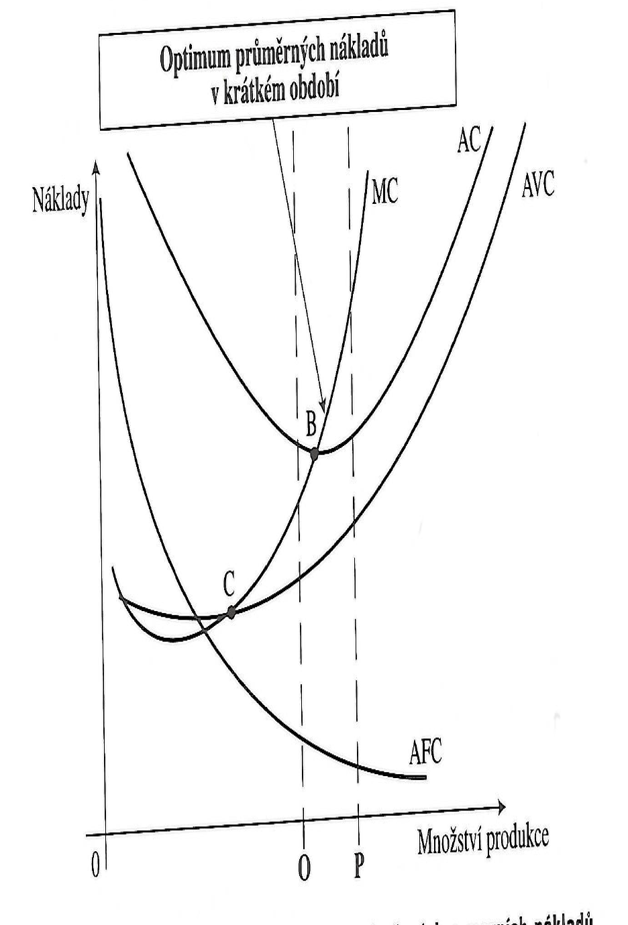
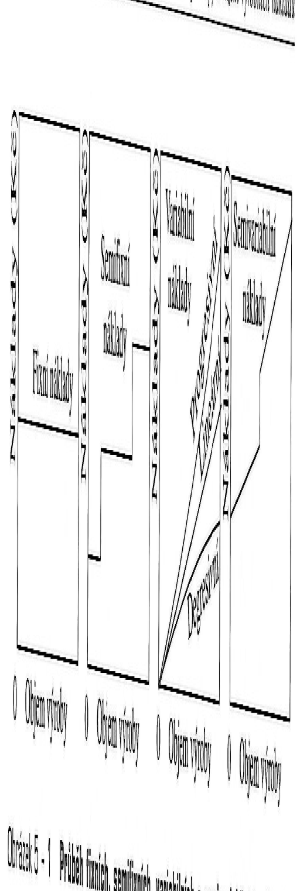
1) Nejvýhodnější je respektovat ekonomické zákonitosti
Sledování a analýza průměrných a mezních nákladů
Keřkovský M., Valsa O. 2012. Moderní přístupy k řízení výroby. 3 doplněné vydání. Praha: C.H.Beck,. 176s. ISBN 978-80-7179-319-9
Notes:
Fixní náklady jsou náklady, které je nutno v plné vyší vynaložit před zahájením výroby. Jejich výše se již při rostoucím objemu výroby nemění.
Variábilní náklady rostou s objemem výroby. Patři sem napřiklad mzdy výrobních dělniků, náklady na materiál a energieotřebné na zhotovení výrobků. Variábilní náklady se mohou s objemem produkce měnit lineárně nebo nelineárně (progresivně nebo degresivně).
Semifixní náklady jsou v podstatě fixní náklady, které se však od určitého objemu výroby skokem zvyšují. Jako příklad je možno uvést náklady na pořízení další výrobní linky poté, co je kapacita stávajicí linky vyčerpána a vedení firmy se rozhodne dále zvyšovat objem výroby.
Semivariábilní náklady jsou náklady, které při určité objemu výroby skokově vzrostou a dále se s rostoucím objemem výroby mění jako variabilní náklady. Jako příklad semivariábilních nákladů lze uvést otevření další paralélní skupiny studentů na vysoké škole po naplnění první skupiny

Slide 58
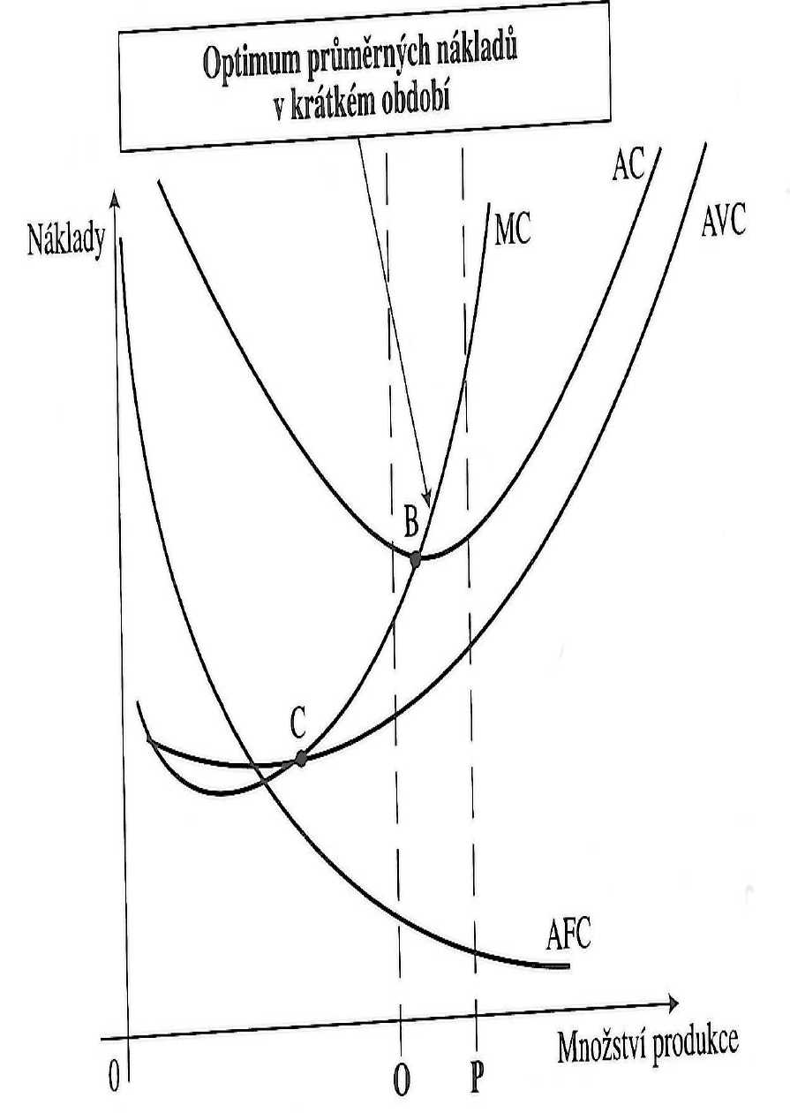
2) Optimalizace nákladů v krátkém období
pro dosažení minimálních nákladů na jednotku výstupu je nutné, aby se objem výroby pohyboval v okolí minima křivky průměrných nákladů AC
Keřkovský M., Valsa O. 2012. Moderní přístupy k řízení výroby. 3 doplněné vydání. Praha: C.H.Beck,. 176s. ISBN 978-80-7179-319-9
Notes:
Teorie optimalizace nákladů vychazí z předpokladu, že v kretkém časovém obodbí firma nemůže zásadním způsobem měnit objem svých výstupů z důvodu limitovaných výrobních kapacit. Může reagovat na rostoucí požadavky trhu po svých výrobcích pouze do té míry, pokud jí to umožní stávajicí výrobní kapacity. Objem výroby lze v kratkém časovém období zvětšovat jednak lepším využiváním existujicích kapacit, jednak zvýšeným využiváním snadno dostupných výrobních faktorů, například racovní síly v kategorii výrobních dělniků, energie, materiálů atd., jsou-li tyto výrobní zdroje na trhu výrobních faktorů běžně k dispozici.
Za těchto předpokladů lze tvrdit, že pro dosažení minimálních nákladů na jednotku výstupu je nutné, aby se objem výroby pohyboval v okolí minima křivky průměrných nákladů AC. Takovémuto přístupu se v ekonomii říká optimalizace průměrných nákladů v kratkém časovém období. V řízení výroby by měla být tato optimalizace jedním z nejdůležitejších úkolů taktického řízení výroby.

Slide 59
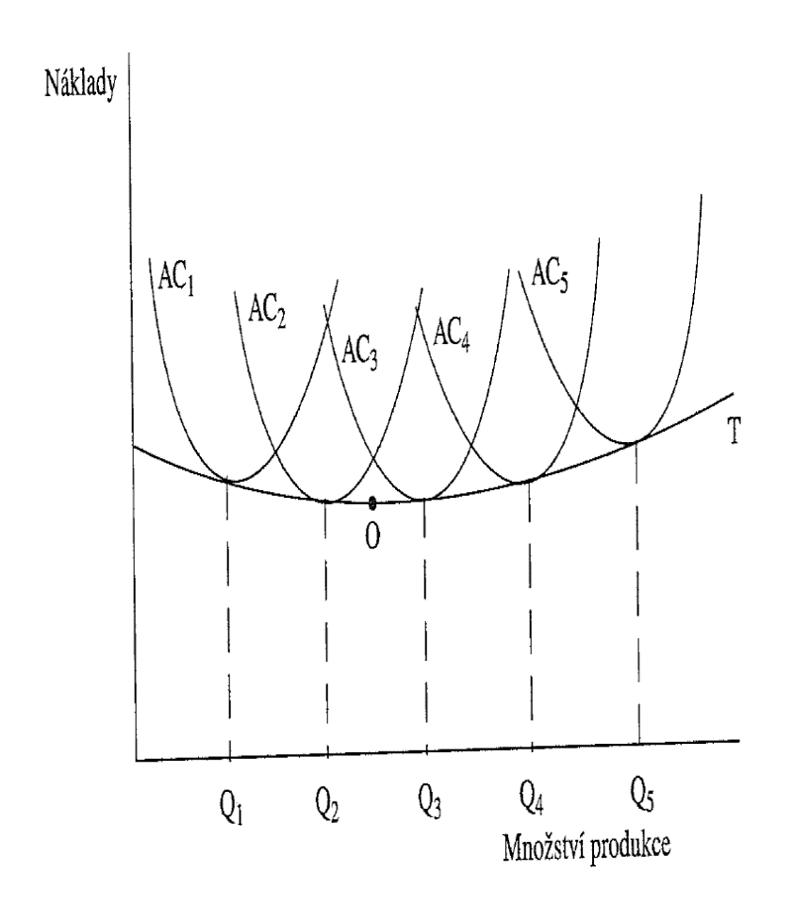
3) Optimalizace nákladů v dlouhém období
Bod O křivky T je bod minimálních dlouhodobých průměrných nákladů. Určuje optimální objem produkce a zároveň optimální rozsah výrobních kapacit, při nichž bude z dlouhodobého hlediska dosahováno minima průměrných výrobních nákladů.
Keřkovský M., Valsa O. 2012. Moderní přístupy k řízení výroby. 3 doplněné vydání. Praha: C.H.Beck,. 176s. ISBN 978-80-7179-319-9
Notes:
Jeho nalezení (realizace) by mělo být jedním ze základích úkolů strategického managementu zejména v případě firmy sledujicí nákladovou strategii

Slide 60
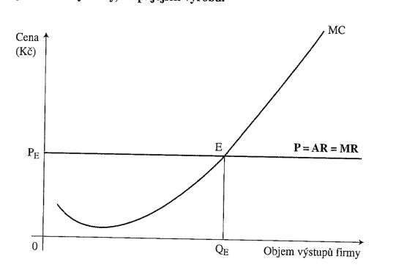
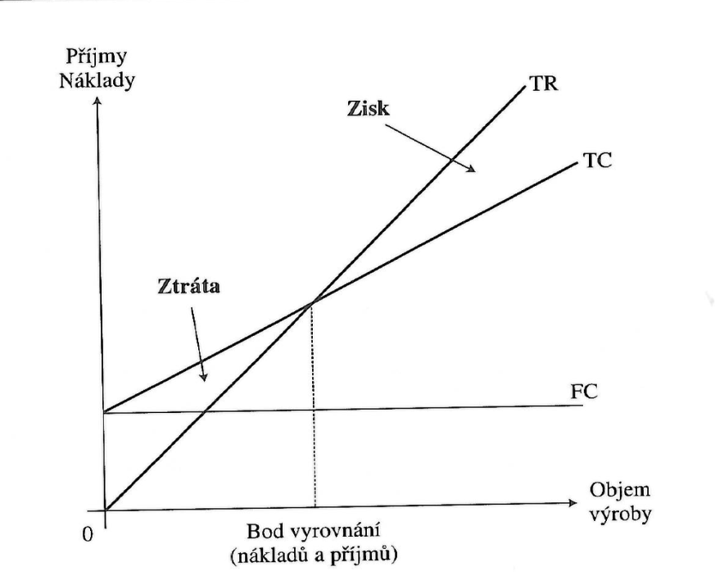
4) break-even analýza
MR=MC- rovnováha firmy, maximalizace zisku
Analýza bodu zvratu (TR=TC)
Keřkovský M., Valsa O. 2012. Moderní přístupy k řízení výroby. 3 doplněné vydání. Praha: C.H.Beck,. 176s. ISBN 978-80-7179-319-9
Notes:
Nevyrábíme pro nízké náklady, ale proto, abychom maximalizovali zisk,

Slide 61
Výrobní náklady: příklad 1
Náklady podniku jsou definovány rovnici
y= 2x²+6x+90000
Cena produktu je fixní, 600 Kč za kus
Při jakém objemu výroby bude dosaženo maximálního zisku a při jakém objemu bude dosaženo bodu zvratu

Slide 62
Řešení 1: bod zvratu
TC=TR
2x²+6x+9000= 600x
2x²-594x+9000= 0
D=594²-4*2*9000=280836
x_{1,2}=(594±530)/(2*2)
X1=16 ks
X2=281

Slide 63
Řešení 1: rovnováha- maximalizace zisku
MR=MC
MR= (TR)‘
MC=(TC)‘
(600x)‘=(2x²+6x+9000)‘
4x+6=600
X=148,5 ks

Slide 64
5) Target costing
Co nás smí nový výrobek stát?
Propojení managementu nákladů a požadavků trhu
Postup:
Požadavky zákazníka,
Maximálně přípustná tržní cena výrobku
Stanovení cílových nákladů nového výrobku
Porovnání cílových a odhadovaných nákladů
Sestavení plánu cílových nákladů jednotlivých činností
Keřkovský M., Valsa O. 2012. Moderní přístupy k řízení výroby. 3 doplněné vydání. Praha: C.H.Beck,. 176s. ISBN 978-80-7179-319-9
Notes:
cílový přístup k řízení výrobních nákladů
Princip cílových nákladů, tj. nákladů, které je nutno dosáhnout, aby firma hospodařila s ohledem na situaci na trhu se ziskem. Uplatňuje se především v řízení činností ve vývoji a konstrukci. Velký prostor pro jeho využívání však existuje i v řízení výroby. Jediné náklady, které jsou v tomto konceptu managementu považovány za relevantní, jsou náklady akceptovatelné trhem.
Tradiční přístupy k řízení nákladů- Co nás bude nový výrobek stát?, TC-g- Co nás smí nový výrobek stát?

Slide 65
6) Benchmarking
Neustálé srovnávání a poměřování vlastní výroby s vůdčími světovými výrobci s cílem pomoci vlastní organizaci při zlepšování výkonnosti.
Bestmarking (Rank Xerox-učetnictví American Express, kontrola kvality Toyota, marketing Procter Gamble)
Keřkovský M., Valsa O. 2012. Moderní přístupy k řízení výroby. 3 doplněné vydání. Praha: C.H.Beck,. 176s. ISBN 978-80-7179-319-9
Notes:
Porovnání s nejlepšími-

Slide 66
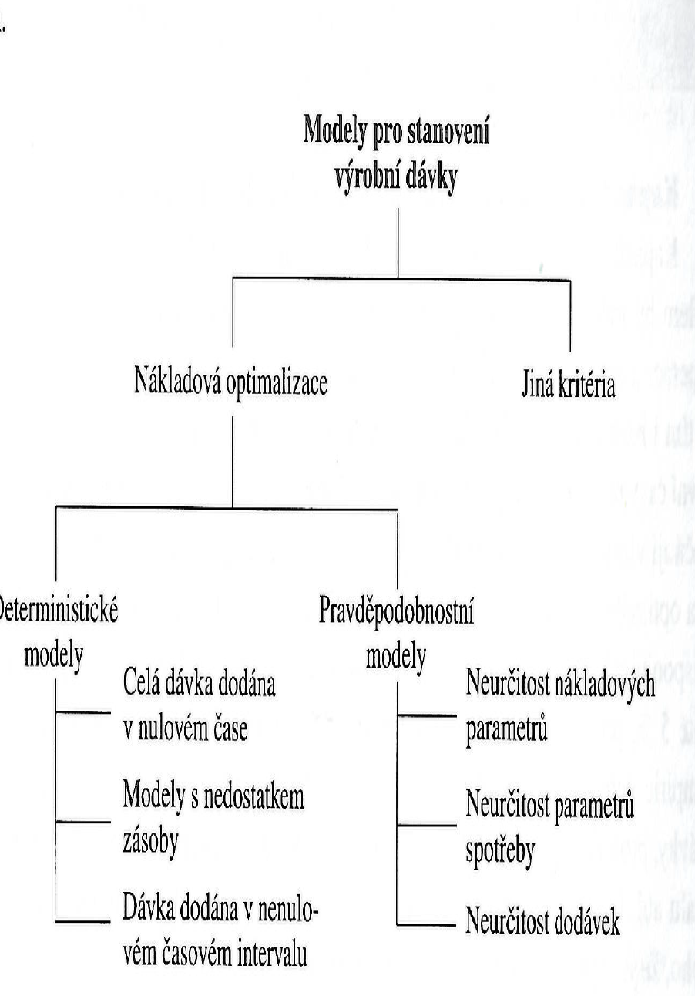
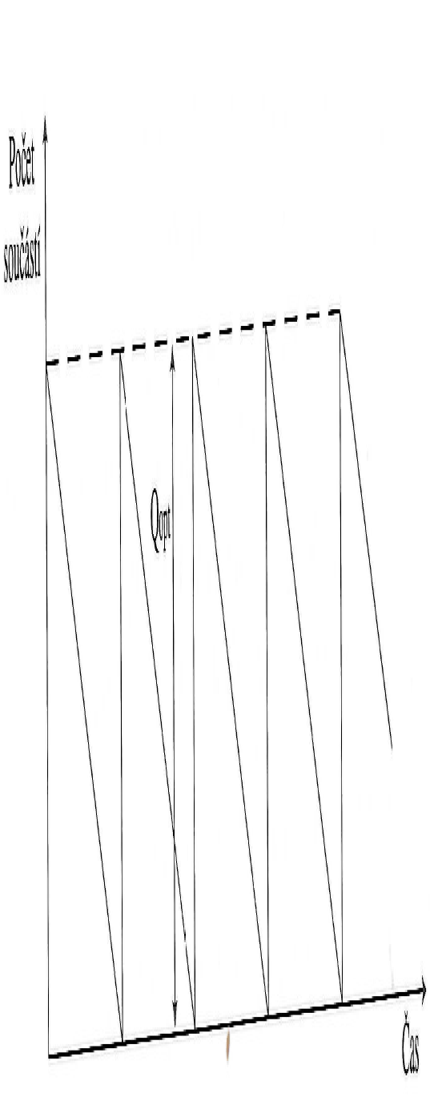
7) Optimalizace výrobních dávek
Optimalizace dle výše nákladů- Harrisův-Wilsonův model
Keřkovský M., Valsa O. 2012. Moderní přístupy k řízení výroby. 3 doplněné vydání. Praha: C.H.Beck,. 176s. ISBN 978-80-7179-319-9

Slide 67
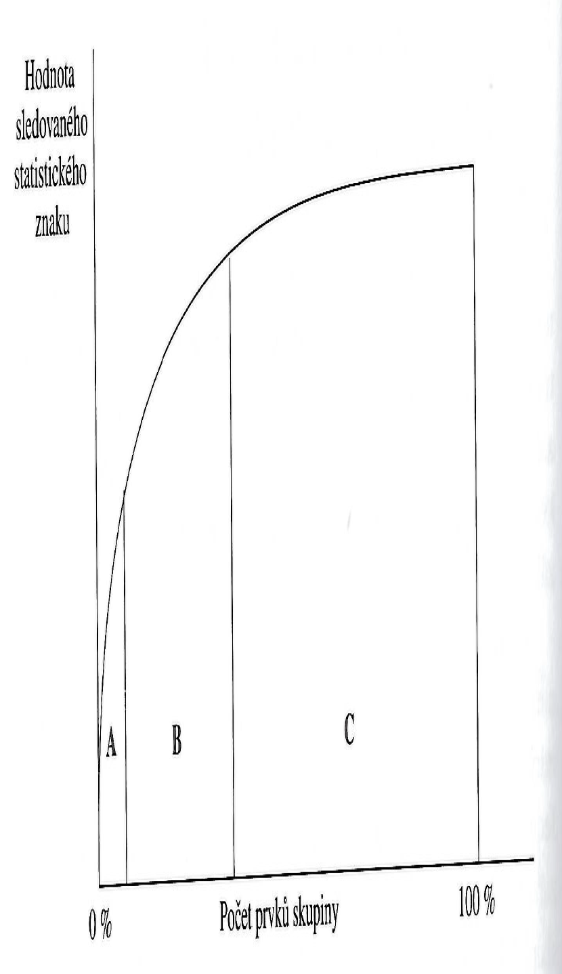
8) Klasifikace ABC
V řízení zásob, počet položek- hodnota spotřeby
A- relativně malý počet položek představuje relativně vysokou míru hodnoty
B- průměrný počet položek představuje průměrnou míru hodnoty
C-relativně velký počet položek představuje relativně nízkou míru hodnoty
Např. v typických strojírenských podnicích 2-5% položek představují 80% hodnoty spotřeby materiálu
Keřkovský M., Valsa O. 2012. Moderní přístupy k řízení výroby. 3 doplněné vydání. Praha: C.H.Beck,. 176s. ISBN 978-80-7179-319-9
Notes:
Diferencované řízení-

Slide 68
9) Řízení materiálového toku
Rozhodování „make or buy“
Řízení zásob (běžná, pojistná, technická, sezonní…)
Stanovení bodu rozpojení (customer order decoupling point). Bod, ve kterém nezávislá poptávka se proměňuje v závislou poptávku
Keřkovský M., Valsa O. 2012. Moderní přístupy k řízení výroby. 3 doplněné vydání. Praha: C.H.Beck,. 176s. ISBN 978-80-7179-319-9

Slide 69
Klasifikace nákladů
Účelové členění
podle výkonů – kalkulační třídění nákladů (na co byly vynaloženy)
  Výkon na kalkulační jednici
  přímé – přímo souvisí s určitým druhem výkonu
  nepřímé – souvisí s více druhy výkonů zabezpečují výrobu jako celek
Notes:
Zjištění zisku jednotlivých výrobků

Slide 70
Kalkulace
Stanovit náklady, které v podniku vznikají
na jednotlivé výrobky (kalkulační jednice)
Kalkulační vzorec
Přímý (jednicový) materiál
Přímé (jednicové) mzdy Vlastní
Ostatní přímé (jednicové) náklady náklady
Výrobní (provozní) režie výroby
Správní režie Vlastní náklady výkonu
Odbytové náklady Úplné vlastní náklady výkonů
Zisk Výrobní cena
Obchodní a odbytové přirážky a srážky Prodejní cena

Slide 71
Poměrové ukazatele

Slide 72
Manažerské pojetí nákladů
Pracuje s ekonomickými (skutečnými, relevantními) náklady – zahrnují i tzv. oportunitní (alternativní) náklady.
  oportunitní (alternativní) náklady
    částka, která je ztracena, když zdroje práce nejsou použity na nejlepší ušlou alternativu
  explicitní náklady
    za nakoupené výrobní zdroje, nájemné, použití cizího kapitálu,…
  implicitní náklady
    nemají formu peněžních výdajů, obtížně vyčíslitelné. Měření prostřednictvím oportunitních nákladů
  relevantní náklady
    náklady ovlivňující určité rozhodnutí
Notes:
Implicitní – mzda podnikatele z jiného zaměstnání, úroky, které by získal investováním svého kapitálu do jiné akce, …

Slide 73
Výrobní strategie a výrobní náklady (příklad 2.)
Popis situace: Podnik vyrábí tři produkty, A, B, C. V následující tabulce jsou uvedené údaje za rok 2016. Fixní náklady jsou společné pro celý podnik a jejich rozdělení do jednotlivých kategorií produktů je nominální a založeno na poměru objemu prodeje příslušné kategorií produktů.
Fixní náklady jsou společné pro celý podnik a jejich rozdělení se odvíjí od počtu vyrobených kusů. Pří vypuštění jednoho druhu výrobků fixní náklady zůstávají neměnné.
Vedení podniku musí rozhodnout: vypustit-li ztrátový produkt z výrobního programu?

Slide 74
Řešení příkladu 2.

Slide 75
Výrobní strategie a výrobní náklady (příklad 3.)
Podnik má možnost vybrat 1 z 2 výrobních ploch. V současné době podnik pronajímá výrobní halu v blízkosti svých odběratelů. Výše nájmu je 1 500 000 Kč za rok. Na okraji města je další výrobní plocha k pronájmu. Výše nájmu je 1 200 000 Kč za rok. Celkové variabilní náklady stoupnou o 50 Kč/ks.
Při jakém výrobním programu/poptávce je pro podnik výhodné změnit umístění vlastní výroby?

Slide 76
Řešení příkladu 3.
Varianta 1 | Varianta 2
FC₁=1500000 | FC₂=1200000
VC₁ | VC₂=VC₁+50
 | Q-?

Slide 77
Příklad 4
Podnik má možnost vybrat 1 z 3 výrobních ploch. V současné době podnik pronajímá výrobní halu v blízkosti svých odběratelů (varianta 1). Výše nájmu je 3 000 000 Kč za rok. Variabilní náklady činí 300 Kč za kus. Na okraji města je další výrobní plocha k pronájmu (varianta II). Výše nájmu je 1 000 000 Kč za rok. Celkové variabilní náklady by stouply na 500Kč/ks.
Třetí potenciální umístění (varianta III) bude znamenat pro podnik nájem ve výši 6 000 000 Kč za rok, variabilní náklady na kus ale klesnou na 100 Kč
Při jakém objemu výroby se podniku vyplatí stávající varianta 1?

Slide 78
Řešení:
TC1=TC2
3 000 000+300x=1 000 000+500x
X=10 000ks
TC2=TC3
1 000 000+500x=6 000 000+100x
X=12 500ks
TC1=TC3
6 000 000+100x=3 000 000+300x
X=15 000ks

Slide 79
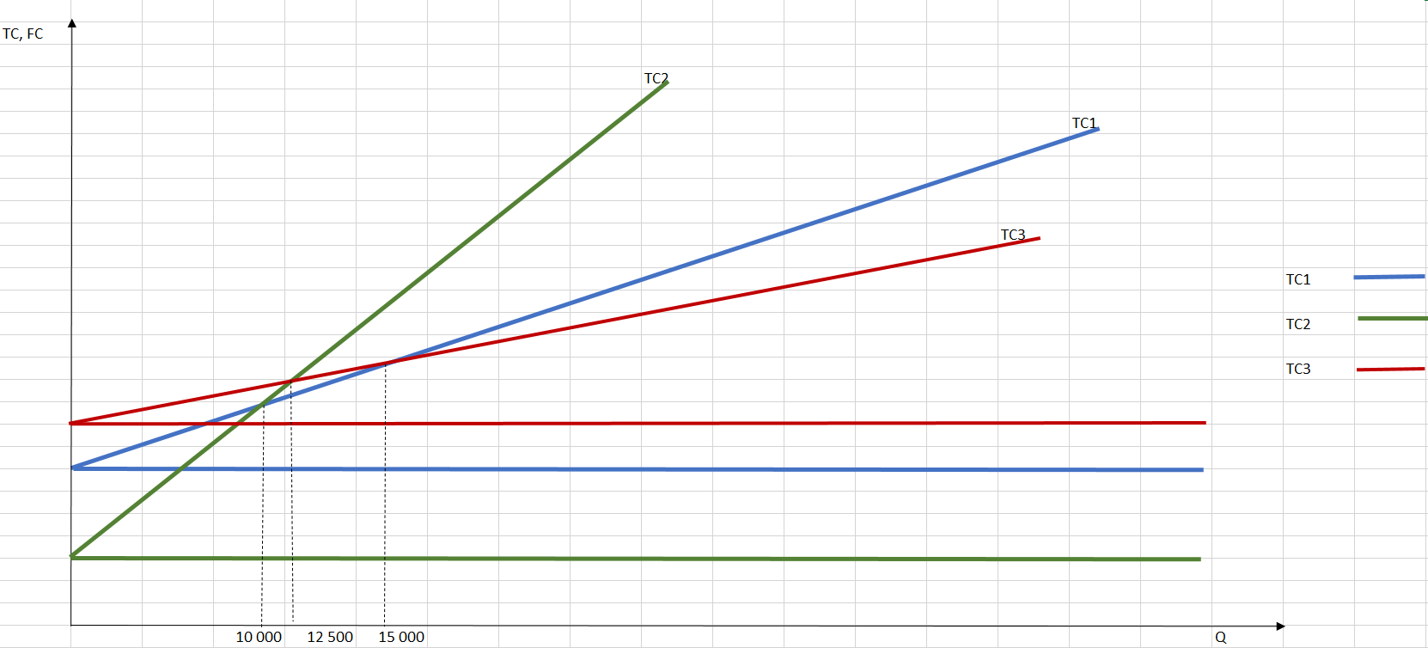
Grafické znázornění (1/2)

Slide 80
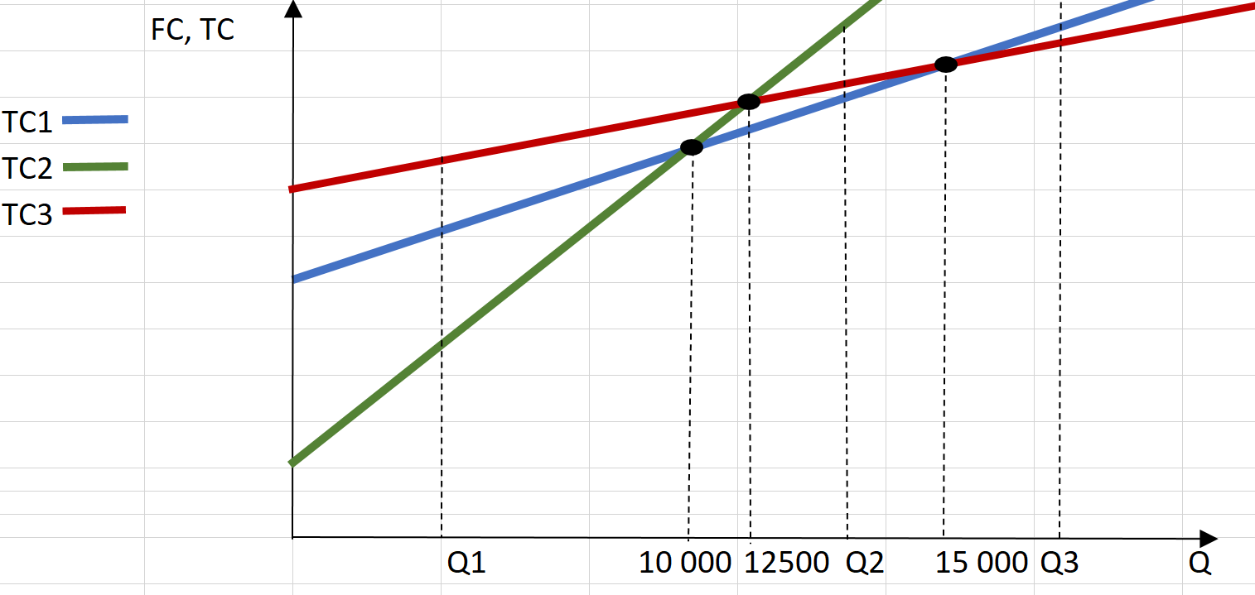
Grafické znázornění (2/2)

Slide 81
Odpověď:
první varianta se vyplatí při objemu výroby od
10 000ks do 15 000ks

Slide 82
Kalkulace. Příklad 5.
Sestavte kalkulace ceny produktu dle následujících údajů:
Přímý (jednicový) materiál 10Kc/ks.
Přímé (jednicové) mzdy 8 Kc/ks.
Ostatní přímé jednicové náklady 5 Kc/ks.
Výrobní (provozní režie) 300 000 Kč/měsíc. Celkový objem výroby 20 000 ks/měsíc.
Správní režie celkem činí 40 000Kč/měsíc.
Odbytové náklady celkem činí 500 000Kč/ks.
Požadované procento zisku je 5% od úplných vlastních nákladů výkonů. Obchodní a odbytové přirážky činí celkem 2% od výrobní ceny.

Slide 83
Řešení příkladu 5.
název položky | cena celkem | počet jednotek | cena za jednotku produkce
přímý materiál |  |  | 10,00
přímé mzdy |  |  | 8,00
ostatní přímé náklady |  |  | 5,00
výrobní (provozní režie) | 300000 | 20000 | 15,00
Vlastní náklady výroby |  |  | 38,00
správní režie | 40000 | 20000 | 2,00
Vlastní náklady výkonu |  |  | 40,00
Odbytové náklady | 500000 | 20000 | 25,00
Úplné vlastní náklady výkonů |  |  | 65,00
Zisk | 5% od ÚVNV |  | 3,25
Výrobní cena |  |  | 68,25
Obchodní a odbytové přirážky | 2% od výrobní ceny |  | 1,37
Prodejní cena |  |  | 69,62

Slide 84
Příklad č. 6
Podnik produkuje výrobek A. Za poslední měsíc vyrobil 40 000 ks tohoto výrobku, přičemž vynaložení náklady na tuto produkci činily 2 300 000 Kč. V předposledním měsíci bylo vyrobeno 35 000 ks výrobku A s celkovými náklady 2 050 000 Kč. Minimální požadovaná měsíční úroveň zisku za produkci výrobku A je 60 000 Kč. Všechny výrobky se daří podniku prodávat (resp. Vyrábí jen tolik, kolik je schopen prodat). Podnik nedisponuje přiloženou tržní silou, je cenovým příjemcem – své výrobky prodává za 62 Kč bez ohledu na velikost své produkce. Proveďte analýzu produkce výrobku A.

Slide 85
Příklad č. 6
Řešení:
1. První krokem bude určení nákladové funkce, tedy rozdělení celkových nákladů na fixní a variabilní složku:
  Uveďme nejprve obecný tvar:
    TC = FC + v * Q
  Pro určení nákladových složek využijeme metodu 2 období – dosadíme do rovnice data za poslední a předpolední měsíc.
    2 300 000 = FC + v * 40 000
    2 050 000 = FC + v * 35 000

Slide 86
Příklad č. 6
Řešení:
  Máme 2 rovnice o 2 neznámých. První vyjádříme FN a dosadíme do druhé.
  2 300 000 – v * 40 000 = 2 050 000 – v * 35 000
  250 000 = 5 000 * v
  v = 50Kč/ks

Slide 87
Příklad č. 6
Řešení:
  Variabilní náklady na 1 ks výrobku A jsou tedy 50 Kč. Tuto hodnotu teď dosadíme do jedné z rovnic a určíme fixní náklady:
  FC = 2 300 000 – v * 40 000
  FC = 2 300 000 – 50 * 40 000
  FC = 300 000 Kč.
    Zkouška:
      FC = 2 050 000 – v * 35 000
      FC = 2 050 000 – 50 * 35 000
      FC = 300 000 Kč.

Slide 88
Příklad č. 6
Řešení:
  Fixní náklady jsou 300 000 Kč.
  Zapíšeme tedy kompletní nákladovou funkci:
    TC = 300 000 + 50 * Q
  Určíme ještě krycí příspěvek, tedy rozdíl ceny jednoho kusu a jeho variabilních nákladů
    GM = p – v
    GM = 62 – 50
    GM = 12 Kč/ks.
  Produkce každého dalšího výrobku A tedy podniku vydělává 12 Kč.

Slide 89
Příklad č. 6
Řešení:
  2. Druhým přínosným krokem je určení velikosti zisku, který podnik v posledním měsíci vyprodukoval. Ten je dán rozdílem tržeb a celkových nákladů. Náklady známe, určíme tedy tržby. Ty jsou dány součinem prodejní ceny a prodaného množství.

Slide 90
Příklad č. 6
Řešení:
  TR = p * Q
  TR = 62 * 40 000
  TR = 2 480 000 Kč.
  Za poslední měsíc dosáhl podnik tržby ve výši 2 480 000 Kč. Nyní již můžeme určit velikost zisku:
    π = TR – TC
    π = 2 480 000 – 2 300 000
    π = 180 000 Kč.
  V minulém měsíci dosáhl podnik zisk 180 000 Kč.

Slide 91
Příklad č. 6
Řešení:
  3. Třetím důležitým krokem bude určení bodu zvratu. Ten představuje velikost produkce, při niž se rovnají výnosy s náklady. Dosadíme rovnou vzorce bodu zvratu, který je dán podílem fixních nákladů a krycího příspěvku.

Slide 92
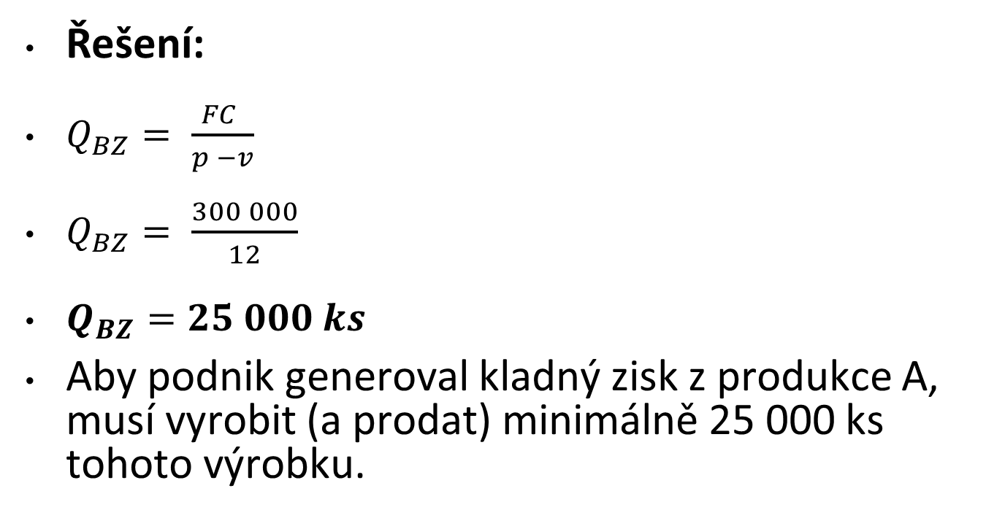
Příklad č. 6
Řešení:
$Q_{BZ}= \frac{FC }{p −v}$
$Q_{BZ}= \frac{300 000}{12}$
$Q_{BZ}=25 000 ks$
Aby podnik generoval kladný zisk z produkce A, musí vyrobit (a prodat) minimálně 25 000 ks tohoto výrobku.

Slide 93
Příklad č. 6
Řešení:
4. Konečně určíme velikost produkce, při níž podnik dosahuje minimální požadované výše zisku tj. 60 000. Propočet je analogický jako u bodu zvratu, jen do čitatele přičteme k fixním nákladům velikost zisku.

Slide 94
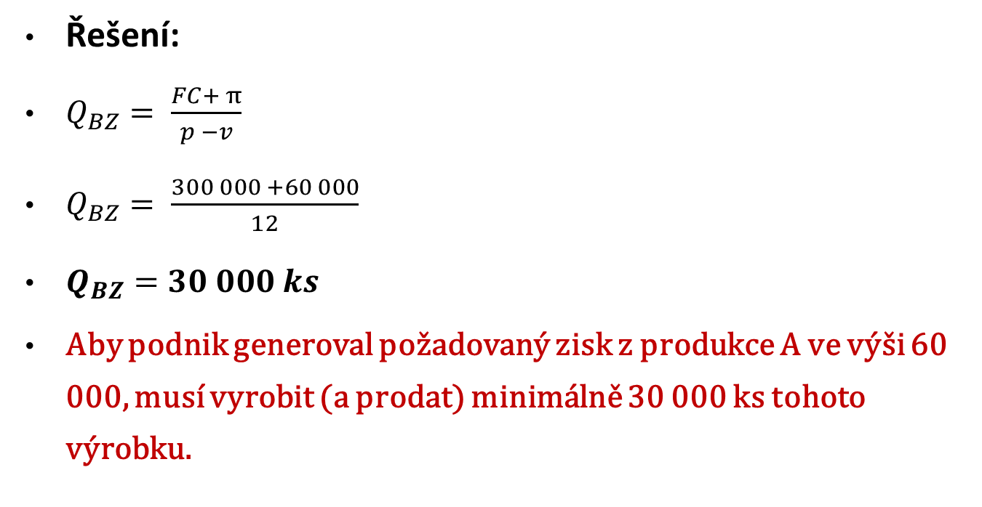
Příklad č. 6
Řešení:
$Q_{BZ}= \frac{FC+ π}{p −v}$
$Q_{BZ}= \frac{300 000 +60 000}{12}$
$Q_{BZ}=30 000 ks$
Aby podnik generoval požadovaný zisk z produkce A ve výši 60 000, musí vyrobit (a prodat) minimálně 30 000 ks tohoto výrobku.

Slide 95
Hospodaření s nářadím a Facility management
IV.

Slide 96
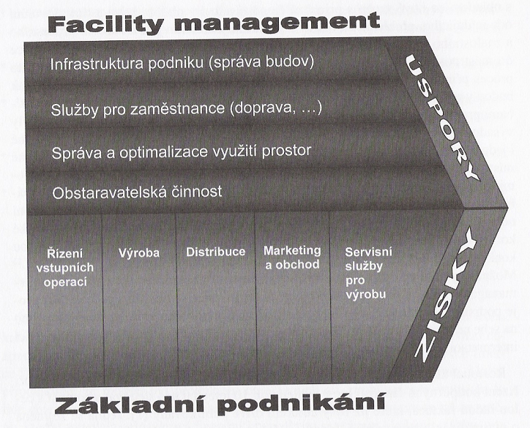
HODNOTOVÝ ŘETĚZEC
(M. Porter)

Slide 97
SBU
Strategická obchodní jednotka (Strategic Business Unit - SBU) je definována určením skupiny zákazníků a jejich potřeb, jež hodlá firma uspokojovat a k tomu používá specifické technologie výroby.
Důvodem k členění aktivit podniku pomocí SBU je nutnost formulace samostatné business strategie pro konkrétní SBU.
Zdroj: KEŘKOVSKÝ, M., VYKYPĚL, O.,Strategické řízení – teorie pro praxi, 1.vyd., Praha: C.H.Beck, 2002, 172 s., ISBN 80-7179-578-X
Notes:
Hierarchie firemních strategií
Existence SBUs uvnitř organizace s sebou přináší nutnost stanovení různých strategií, ale i nutnost stanovit strategii pro organizaci jako celek. Podle úrovně je možné hierarchicky vymezit soustavu strategií, které na sebe navazují. Keřkovský [4] uvádí a definuje následující hierarchii strategií:
Firemní (Corporate) strategie je vyjádřením základních podnikatelských rozhodnutí a záměrů. Vymezuje základní rámec pro business strategie jednotlivých SBU a také ukazuje směr vedoucí k naplnění cílů SBU. Jde především o stanovení generických business strategií jednotlivých SBU
Obchodní (Business) strategie definuje základní cíle a strategie vedoucí k dosažení cílů na úrovni SBU. Jedná se o rozpracování firemní strategie pro konkrétní SBU. Obsahově má tato strategie specifikovat cíle pro prvky rozšířeného marketingového mixu.
Funkční (Functional) strategie navazuje na obchodní strategii a dále jí rozpracovává na dílčí strategie a strategie jednotlivých podnikových funkcí. Například marketingové strategie, strategie nákupu nebo strategie řízení lidských zdrojů.
V případě, že konkrétní firma je tvořena jedinou SBU, potom je formulována pouze jedna strategie obsahující jak prvky firemní, tak i obchodní strategie.
V případě použití množného čísla je používána zkratka SBUs.
Tři přístupy k vymezení SBU, a to přístup organizační, strategicko-marketingový a projektový, ale v praxi se běžně vyskytují firmy tvořené jednou jedinou SBU, kde není možné nebo žádoucí SBU dále členit.

Slide 98
HODNOTOTVORNÉ ČINNOSTI
Primární (základní) činnosti – v každém podniku lze primární činnosti rozdělit do 5 generických kategorií (řízení vstupních a výstupních operací – logistika, výroba a provoz, marketing a provoz, servisní služby)
Podpůrné činnosti – napomáhají primárním činnostem i sobě navzájem tím, že obstarávají vstupy, technologii, pracovní síly a rozličné podnikové funkce
Zdroj: VYSKOČIL, V. K. a kol. Management podpůrných procesů – Facility Management, 1. vyd., Praha: Professional Publishing, 2010, 415 s. ISBN 978-80-7431-022-5

Slide 99
Primární vs. Podpůrné procesy
Primární procesy, core business
Podpůrné procesy, facility management
Procesy, pro které podnik byl vytvořen, konkurenční výhoda podniku
Procesy, které přináší podniků zisk
Procesy, které realizují mise (strategické cíle) podniku
Příklad: výroba, distribuce, marketing a obchod
Procesy, které nejsou konkurenční výhodou podniku
Procesy, při úspěšné realizací kterých mohou vznikat úspory,
Procesy, které podporují základní podnikání
Příklad: infrastruktura podniku, obstaravatelská činnost

Slide 100
PROCES ŘÍZENÍ PODPŮRNÝCH ČINNOSTÍ
Velmi široká škála poskytovaných služeb
Rozhraní mezi základními a podpůrnými činnostmi je určováno individuálně jednotlivou organizací a průběžně se aktualizuje
Změny tržních podmínek ovlivňují hodnototvorné procesy ve všech oblastech (technologie, organizačního uspořádání, pohybu pracovního a finančního kapitálu)
Na změny reaguje podnikový management novou definicí všech úrovní řízení (strategického, taktického o provozního)
Zdroj: VYSKOČIL, V. K. a kol. Management podpůrných procesů – Facility Management, 1. vyd., Praha: Professional Publishing, 2010, 415 s. ISBN 978-80-7431-022-5

Slide 101
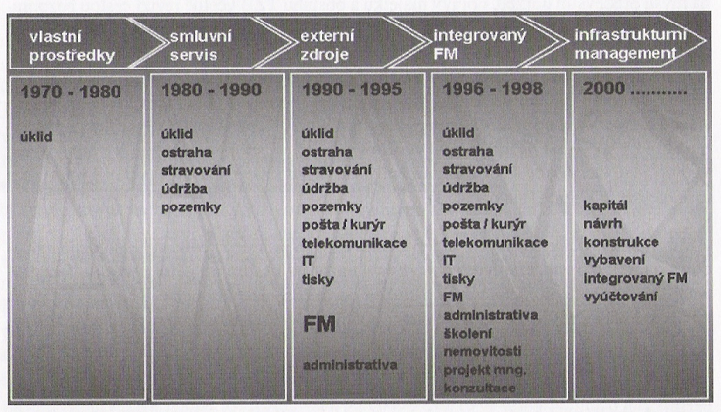
VÝVOJ
FACILITY MANAGEMENTU
VYSKOČIL, V. K. a kol. Management podpůrných procesů – Facility Management, 1. vyd., Praha: Professional Publishing, 2010, 415 s. ISBN 978-80-7431-022-5

Slide 102
Cíle a metody řízení podpůrných procesů
MPP poměrně nová disciplína (v Evropě cca 35, v ČR 15 let)
MPP výhodný komerční artikl
Synergie 3P (Pracovnici+Procesy+Prostory)
„Štihlý management“
VYSKOČIL, V. K. , KUDA F. a kol. Management podpůrných procesů – Facility Management, 2. vyd., Praha: Professional Publishing, 2011, 491 s. ISBN 978-80-7431-046-1
Notes:
Původní definice IFMA: „Metoda, jak v organizaci vzájemně sladit pracovníky, pracovní činnosti a pracovní prostředí, jež v sobě zahrnuje principy obchodní administrativy, architektury, humanitních a technických věd“ (schéma „3P“ – Pracovníci+Procesy+Prostory)
Vychází z předpokladu, že primární činnosti přináší efekty tehdy, probíhá-li spolu s podpůrnými činnostmi v optimálním prostředí s odpovídající úrovní technologických schopností a inovačních aktivit. Toto prostředí je ovlivněno dosaženou ekonomickou úrovní a efektivností za přispění a využití nastavené úrovně institucionální kvality řízení podpůrných činností.

Slide 103
PRINCIP
„ŠTÍHLÉ VÝROBY“
Vychází z předpokladu, že primární činnosti přináší efekty tehdy, probíhá-li spolu s podpůrnými činnostmi v optimálním prostředí s odpovídající úrovní technologických schopností a inovačních aktivit. Toto prostředí je ovlivněno dosaženou ekonomickou úrovní a efektivností za přispění a využití nastavené úrovně institucionální kvality řízení podpůrných činností.
VYSKOČIL, V. K. , KUDA F. a kol. Management podpůrných procesů – Facility Management, 2. vyd., Praha: Professional Publishing, 2011, 491 s. ISBN 978-80-7431-046-1

Slide 104
„Štíhlý management“- 10 HLAVNÍCH DŮVODŮ ZEŠTÍHLENÍ VÝROBY (1)
Soustředění se na hlavní činnost podniku (55%) – umožní akceleraci růstu a úspěchu v činnosti, na kterou je podnik specializován a má nejvyšší konkurenční výhodu.
Rozšíření přínosu reengineeringu podnikových procesů (20%) – outsourcing je vedlejším produktem reengineeringu.
Přístup ke schopnostem a možnostem na vysoké úrovni (36%)– podstatou je přinést klientům služby ve světovém rozsahu a na světové úrovni, obvykle je spojeno s rozsáhlými a dlouhodobými investicemi do technologií, metodik a lidí.
VYSKOČIL, V. K. , KUDA F. a kol. Management podpůrných procesů – Facility Management, 2. vyd., Praha: Professional Publishing, 2011, 491 s. ISBN 978-80-7431-046-1

Slide 105
„Štíhlý management“- 10 HLAVNÍCH DŮVODŮ ZEŠTÍHLENÍ VÝROBY (2)
Sdílení rizik (12%) – podniky se stávají flexibilnější, dynamičtější a pružnější.
Uvolnění zdrojů pro jiné účely (38%) – podstata spočívá v koncentraci zdrojů na hlavní aktivity (zejména v oblasti LZ).
Uvolnění kapitálových prostředků (12%) – kapitálové zdroje jsou soustředěny k hlavní činnosti.
Přísun peněz (54%) – outsourcované činnosti nevyžadují držení aktiv (ty jsou zpravidla prodána a dochází k přílivu peněz do firmy).
VYSKOČIL, V. K. , KUDA F. a kol. Management podpůrných procesů – Facility Management, 2. vyd., Praha: Professional Publishing, 2011, 491 s. ISBN 978-80-7431-046-1

Slide 106
„Štíhlý management“- 10 HLAVNÍCH DŮVODŮ ZEŠTÍHLENÍ VÝROBY (3)
Snížení operativních nákladů a redukce kontrolních činností (18%) – umožňuje vynakládat více zdrojů na výzkum a vývoj, marketing, …
Zdroje nejsou dostupné interně (25%) – podniky vytěsňují některé činnosti, neboť pro ně nemají vhodné interní zdroje, což umožňuje rychlou expanzi.
Některé aktivity jsou obtížně zvladatelné, nebo zcela mimo kontrolu (10%).
VYSKOČIL, V. K. , KUDA F. a kol. Management podpůrných procesů – Facility Management, 2. vyd., Praha: Professional Publishing, 2011, 491 s. ISBN 978-80-7431-046-1

Slide 107
„Štíhlý management“- RIZIKA ROZHODNUTÍ O POUŽITÍ METODY „ZEŠTÍHLENÍ VÝROBY“
Ztráta kontroly nad podpůrnými činnostmi subjektu, který je uvolnil pro potřeby volného trhu.

Slide 108
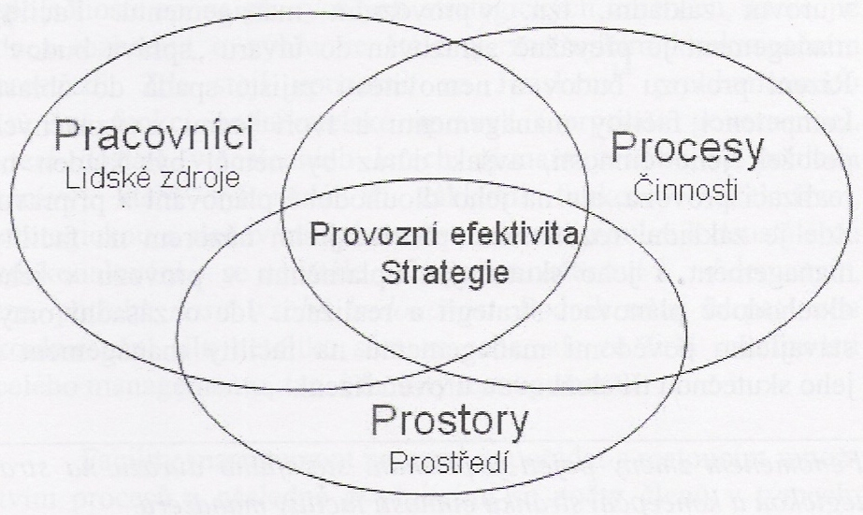
CÍL METODY FM – SYNERGIE „3P“
FACILITY MANAGEMENT
Obecné
VYSKOČIL, V. K. , KUDA F. a kol. Management podpůrných procesů – Facility Management, 2. vyd., Praha: Professional Publishing, 2011, 491 s. ISBN 978-80-7431-046-1
Specifika FM

Slide 109
FACILITY MANAGEMENT
Nástroj řízení podpůrných procesů v hodnotovém řetězci
Promyšlený způsob řízení na bázi reengeneeringu
Ve znalostním podniku vede k uvědomělému procesnímu a projektovému řízení
Představuje integraci činností v rámci organizační jednotky k zajištění a rozvoji sjednaných služeb, které podporují a zvyšují efektivnost její základní činnosti („Core Business“)
Notes:
Komplexní FM firma nenabízí pouhý soubor jednotlivých služeb. Tato organizace disponuje managementem a týmem zkušených odborníků, kteří komplexně zhodnotí stávající stav a nabídnou efektivní řešení pro budoucnost. Tato organizace zároveň disponuje technickým zázemím, které veškeré tyto služby zajistí. Zákazník této organizace se tak může plně soustředit na hlavní předmět podnikání a zvýšit tak svoje zisky. Ing.Ondřej Štrup, člen představenstva IFMA CZ

Slide 110
MANAGEMENT PODPŮRNÝCH ČINNOSTÍ
Komplexně plánuje a následně řídí veškeré podpůrné činnosti, které musí každý majitel vedle primární činnosti zajišťovat (včetně komfortu jednotlivých pracovišť, zvyšujícím i výkonnost pracovníků)
Vztahy a podmínky pro vlastní podnikání jsou stále důležitější, složitější a nákladnější – je žádoucí, aby byly stále efektivnější
Sjednocuje celkový přístup k podpoře základních činností organizace

Slide 111
Hlavní skupiny podpůrných činností
  Prostor, technika a infrastruktura: komerční služby – nájemné, správa objektů, využití vnitřních prostor; technika – údržba, energetický management, montáž; infrastruktura – ostraha, úklid, catering („Facility management“)
  Lidé a organizace: centrální servis; ICT; marketingové služby; finance a účetnictví; controlling a reporting; právo, daně, audit; logistika; personální management („Střediska sdílených služeb“)

Slide 112
Management obsluhy výroby

Slide 113
Základní druhy obslužných činností:
Doprava materiálu do skladů, výrobních dílen, pracovišť,
Kontrola kvality materiálu, polotovarů, HV,
Vážení, měření, počítání, třídění materiálu,
Balení výrobků,
zabezpečení pracovišť potřebnými druhy nářadí a výrobních pomůcek,
Zabezpečení výroby potřebnými druhy energii,
Údržbářsko-opravárenská činnost,
Zdravotní –hygienická obsluha,
Obsluha technickoekonomickou dokumentaci, atd

Slide 114
Požadavky:
Pohotovost
Plánování a prevence
Hospodárnost
Spolehlivost
Progresivita
Komplexnost
LEŠČIŠIN M., STERN J., DUPAĽ A. 2008. Manažment výroby. Bratislava: SPRINT. ISBN 80-89085-00-6, str. 234-263

Slide 115
Způsoby obsluhy výroby
Centralizovaný systém obsluhy výroby
Decentralizovaný systém obsluhy výroby
Kombinovaný způsob
Dodavatelský způsob
LEŠČIŠIN M., STERN J., DUPAĽ A. 2008. Manažment výroby. Bratislava: SPRINT. ISBN 80-89085-00-6, str. 234-263

Slide 116
Materiálové hospodářství
Zásobování
Skladování
Doprava
LEŠČIŠIN M., STERN J., DUPAĽ A. 2008. Manažment výroby. Bratislava: SPRINT. ISBN 80-89085-00-6, str. 234-263

Slide 117
Údržbářská a opravárenská činnost
Plánování oprav
Příprava oprav
Subjekty řízení údržby
Vazby údržby na ostatní útvary v podniku
Informační systém
Materiálové zabezpečení
Uskutečňování (realizace) oprav
Skladové hospodářství
Odbyt
Materiálové hospodařství
Plánování a řízení výroby
Personalistika
Údržba
Účtování nákladů
Investiční učtárna
Finanční účtarna
Projekty
LEŠČIŠIN M., STERN J., DUPAĽ A. 2008. Manažment výroby. Bratislava: SPRINT. ISBN 80-89085-00-6, str. 234-263

Slide 118
Výkony během cyklu oprav
Preventivní periodické prohlídky
Periodické kontroly přesnosti
Preventivní periodické malé opravy
Preventivní periodické střední opravy
Preventivní generální opravy
LEŠČIŠIN M., STERN J., DUPAĽ A. 2008. Manažment výroby. Bratislava: SPRINT. ISBN 80-89085-00-6, str. 234-263

Slide 119
Pojem hospodaření nářadím
Nářadí je chápáno jako pracovní předmět (bez zřetele na jeho hodnotu, způsob pořízení a dobu upotřebitelnosti), které se při výrobě vkládá mezi stroj a materiálový prvek, případně mezi operátora či výrobního dělníka a materiálový prvek ve všech formách jeho transformace v konečný produkt. Do nářadí se nezahrnuje příslušenství strojů a výrobního zařízení.
Pojem nářadí v praxi zahrnuje:
Nástroje,
Upínače (přípravky),
Měřidla,
Lisovací nářadí,
Pomocné nářadí.
Jurová M. a kol. Výrobní procesy řízené logistikou. Bizbooks 2013. 260s. ISBN 978-80-265-0059-9
Notes:
Hospodaření nářadím
Pro zajištění a řízení všech činností z této oblasti je třeba si nejdříve objasnit rozsah pojmu nářadí. Nářadí je chápáno jako pracovní předmět (bez zřetele na jeho hodnotu, způsob pořízení a dobu upotřebitelnosti), které se při výrobě vkládá mezi stroj a materiálový prvek, případně mezi operátora či výrobního dělníka a materiálový prvek ve všech formách jeho transformace v konečný produkt. Do nářadí se nezahrnuje příslušenství strojů a výrobního zařízení.
Pojem nářadí v praxi zahrnuje:
nástroje,
Upínače (přípravky),
Měřidla,
Lisovací nářadí,
Pomocné nářadí.
Pro usnadnění řízení této oblasti a manipulaci se všemi skupinami, se nářadí třídí podle následujících hledisek:
Technologické hledisko- nářadí se třídí podle jednotného základního třídníků nářadí, který přihlíží ke specifickým podmínkám obhospodařování, obstarávání a výroby nářadí. Ve strojírenství je třídník nářadí rozdělen do osmi třid, třídy do skupin, podskupin a položek, a to následovně:
Třída – nástroje pro tváření za tepla a lití (kromě dřevěných modelů),
2. třida – dřevěné modely,
3. třída- nástroje pro tváření za studena a střižené nástroje,
Třída. Řezné nástroje,
5. třída-brusné nástroje,
Třida- přípravky (upínací nářadí),
Třida- měřidla,
Ostatní nářadí.
Hledisko použitelnosti a zúčtování nákladů rozlišuje nářadí:
Normální, které má obecné využití pro technologicky podobné operace- nářadí komunální, neadresné, náklady na jeho opotřebení se zahrnují do položky dílenské režie,
Speciální, které se zvlášť konstruuje pro určitou technologickou či montážní operaci na určitou komponentu, výjimečně na několik podobných komponent. Náklady, které vzniknou opotřeběním speciálního nářadí, tvoří samostatnou položku v kalkulačním vzorci produktu, pro jehož výrobu bylo použito.
Hledisko uplatnění ve výrobě podle pořadí potřeby dělí nářadí na:
Nářadí pro výrobu prototypu- určené pro zhotovení a odzkoušení prototypů,
Nářadí pro opakovanou (zakázkovou) výrobu- které svou potřebou reaguje na marketingový životní cyklus výrobku, a je tedy členěno na:
Nářadí prvního pořadí- uplatňuje se při zahájení výroby pro trhy, je zapotřebí k dosažení předepsané jakosti a není bez něj možné zahájit výrobu,
Nářadí druhého pořadí- je použito při rozšiřujícím se objemu výroby, je ho zapotřebí k dosažení požadované technologie a výroba by bez něj byla možná, avšak s vyššími náklady
Nářadí třetího pořadí:- uplatňuje se ve vyšších typech výrob jako je sériová až hromadná výroba a slouží k dosažení předepsané produktivity.
V průmyslové praxi se vyskytují situace, kde je nutné rozhodnout, které druhy nářadí mají být při dané výrobě použity, aby jejich použití bylo při dosažení technicky nedokonalejších technologických postupů hospodárné. V zakázkové výrobě se doporučuje používat jednodušší techniky, univerzálních strojů a normálního nářadí, naopak ve výrobě sériové až hromadné je z ekonomického hlediska výhodnější použití speciálního nářadí a zařízení. Je proto potřeba, aby při volbě nářadí v přípravě budoucí výroby, obzvláště speciálního nářadí druhého a třetího pořadí, byl návrh nářadí podložen analýzou hospodárnosti volby.

Slide 120
Hospodaření nářadím
Plánování potřeby nářadí
Zásobování nářadím
Technická příprava výroby nářadí
Zhotovení nářadí a jeho údržba
Normování a skladování nářadí
Zabezpečení pracovišť potřebnými druhy nářadí
Sledování stupně a míry opotřebení nářadí
LEŠČIŠIN M., STERN J., DUPAĽ A. 2008. Manažment výroby. Bratislava: SPRINT. ISBN 80-89085-00-6, str. 234-263

Slide 121
Hlediska třídění nářadí
Technologické hledisko
Hledisko použitelnosti a zúčtování nákladů
Hledisko uplatnění ve výrobě podle pořadí potřeby
Jurová M. a kol. Výrobní procesy řízené logistikou. Bizbooks 2013. 260s. ISBN 978-80-265-0059-9

Slide 122
Technologické hledisko
nářadí se třídí podle jednotného základního třídníků nářadí, který přihlíží ke specifickým podmínkám obhospodařování, obstarávání a výroby nářadí. Ve strojírenství je třídník nářadí rozdělen do osmi třid, třídy do skupin, podskupin a položek, a to následovně:
  třída – nástroje pro tváření za tepla a lití (kromě dřevěných modelů),
  třida – dřevěné modely,
  třída- nástroje pro tváření za studena a střižené nástroje,
  třída. Řezné nástroje,
  třída-brusné nástroje,
  třida- přípravky (upínací nářadí),
  třida- měřidla,
  třída- ostatní nářadí.
Jurová M. a kol. Výrobní procesy řízené logistikou. Bizbooks 2013. 260s. ISBN 978-80-265-0059-9

Slide 123
Hledisko použitelnosti a zúčtování nákladů
Normální, které má obecné využití pro technologicky podobné operace- nářadí komunální, neadresné, náklady na jeho opotřebení se zahrnují do položky dílenské režie,
Speciální, které se zvlášť konstruuje pro určitou technologickou či montážní operaci na určitou komponentu, výjimečně na několik podobných komponent.
Jurová M. a kol. Výrobní procesy řízené logistikou. Bizbooks 2013. 260s. ISBN 978-80-265-0059-9
Notes:
Normální, které má obecné využití pro technologicky podobné operace- nářadí komunální, neadresné, náklady na jeho opotřebení se zahrnují do položky dílenské režie,
Speciální, které se zvlášť konstruuje pro určitou technologickou či montážní operaci na určitou komponentu, výjimečně na několik podobných komponent. Náklady, které vzniknou opotřeběním speciálního nářadí, tvoří samostatnou položku v kalkulačním vzorci produktu, pro jehož výrobu bylo použito.

Slide 124
Hledisko uplatnění ve výrobě podle pořadí potřeby
Nářadí pro výrobu prototypu- určené pro zhotovení a odzkoušení prototypů,
Nářadí pro opakovanou (zakázkovou) výrobu- které svou potřebou reaguje na marketingový životní cyklus výrobku, a je tedy členěno na:
  Nářadí prvního pořadí- uplatňuje se při zahájení výroby pro trhy,
  Nářadí druhého pořadí- je použito při rozšiřujícím se objemu výroby,
  Nářadí třetího pořadí:- uplatňuje se ve vyšších typech výrob jako je sériová až hromadná výroba
Jurová M. a kol. Výrobní procesy řízené logistikou. Bizbooks 2013. 260s. ISBN 978-80-265-0059-9
Notes:
Nářadí pro výrobu prototypu- určené pro zhotovení a odzkoušení prototypů,
Nářadí pro opakovanou (zakázkovou) výrobu- které svou potřebou reaguje na marketingový životní cyklus výrobku, a je tedy členěno na:
Nářadí prvního pořadí- uplatňuje se při zahájení výroby pro trhy, je zapotřebí k dosažení předepsané jakosti a není bez něj možné zahájit výrobu,
Nářadí druhého pořadí- je použito při rozšiřujícím se objemu výroby, je ho zapotřebí k dosažení požadované technologie a výroba by bez něj byla možná, avšak s vyššími náklady
Nářadí třetího pořadí:- uplatňuje se ve vyšších typech výrob jako je sériová až hromadná výroba a slouží k dosažení předepsané produktivity.

Slide 125
V průmyslové praxi se vyskytují situace, kde je nutné rozhodnout, které druhy nářadí mají být při dané výrobě použity, aby jejich použití bylo při dosažení technicky nedokonalejších technologických postupů hospodárné. V zakázkové výrobě se doporučuje používat jednodušší techniky, univerzálních strojů a normálního nářadí, naopak ve výrobě sériové až hromadné je z ekonomického hlediska výhodnější použití speciálního nářadí a zařízení. Je proto potřeba, aby při volbě nářadí v přípravě budoucí výroby, obzvláště speciálního nářadí druhého a třetího pořadí, byl návrh nářadí podložen analýzou hospodárnosti volby.
Jurová M. a kol. Výrobní procesy řízené logistikou. Bizbooks 2013. 260s. ISBN 978-80-265-0059-9
Notes:
V průmyslové praxi se vyskytují situace, kde je nutné rozhodnout, které druhy nářadí mají být při dané výrobě použity, aby jejich použití bylo při dosažení technicky nedokonalejších technologických postupů hospodárné. V zakázkové výrobě se doporučuje používat jednodušší techniky, univerzálních strojů a normálního nářadí, naopak ve výrobě sériové až hromadné je z ekonomického hlediska výhodnější použití speciálního nářadí a zařízení. Je proto potřeba, aby při volbě nářadí v přípravě budoucí výroby, obzvláště speciálního nářadí druhého a třetího pořadí, byl návrh nářadí podložen analýzou hospodárnosti volby.

Slide 126
Hospodárnost voleného nářadí
Volené nářadí bude hospodárné, jestliže úspory na výrobních nákladech dosažitelné díky jeho použití budou větší než náklady na pořízení tohoto nářadí. Vyjádří-li se tato podmínka vztahem, dostaneme:
$$U_{c}≥P_{p}$$
kde:
$U_{c}$- úspory na výrobních nákladech, které vzniknou porovnáním dosavadní technologie a technologie s voleným nářadím
$P_{p}$- cena (náklady) pořízení nářadí
Jurová M. a kol. Výrobní procesy řízené logistikou. Bizbooks 2013. 260s. ISBN 978-80-265-0059-9
Notes:
Dosažitelné úspory jsou úspory na výrobních nákladech U zmenšené o náklady na opravy (údržbu) v době životnosti voleného nářadí. Je tedy možné psát:
Uc=U-k*pp,
Kde U- úspory na výrobních nákladech při porovnání technologie původní a technologie s voleným nářadím,
k- koeficient oprav, který nabývá hodnoty 0,2/0,4
Dále je třeba uvažovat vliv počtu komponent (součástí), které mají být voleným nářadím opracovány, takže dostaneme vztah:
u*X-k*Pp≥=Pc
Kde
u- hrubá úspora dosažitelná z titulu provedení dané technologie voleným nářadím na jednu komponentu (jednotku),
X- plánovaný počet komponent (součástí), jež mají být vyrobeny voleným nářadím.
Hrubá úspora na výrobních nákladech při opracování jedné součásti je souhrn dílčích úspor, a to:
u= …
Kde umat- úspora materiálu na jednu součást při použití voleného nářadí
Umzdy- úspra na mzdě výrobního dělnika nebo operatora, pracujicího s voleným nářadím při zpracování dané technologie jedné komponenty (součásti)
Useř- úspora na mzdě seřizovače při použití voleného nářadí , přepočtena na jednu komponentu (součást),
Udr- úspora dílenské režie při zpracování dané technologie jedné komponenty (součásti) při použití voleného nářadí.
Úspora na materiálu

Slide 127
Hospodárnost voleného nářadí
Dosažitelné úspory jsou úspory na výrobních nákladech U zmenšené o náklady na opravy (údržbu) v době životnosti voleného nářadí. Je tedy možné psát:
$$U_{c}=U−k×P_{p}$$
kde U- úspory na výrobních nákladech při porovnání technologie původní a technologie s voleným nářadím,
k- koeficient oprav, který nabývá hodnoty 0,2/0,4
Dále je třeba uvažovat vliv počtu komponent (součástí), které mají být voleným nářadím opracovány, takže dostaneme vztah:
$$u×X−k×P_{p}≥=P_{p}$$
kde
u- hrubá úspora dosažitelná z titulu provedení dané technologie voleným nářadím na jednu komponentu (jednotku),
X- plánovaný počet komponent (součástí), jež mají být vyrobeny voleným nářadím.
Jurová M. a kol. Výrobní procesy řízené logistikou. Bizbooks 2013. 260s. ISBN 978-80-265-0059-9

Slide 128
Hrubá úspora na výrobních nákladech při opracování jedné součásti:
Hrubá úspora na výrobních nákladech při opracování jedné součásti je souhrn dílčích úspor, a to:
$$u=\sum_{1}^{4}{u_{díl}}=u_{mat}+u_{mzdy}+u_{seř}+u_{dr}$$
Kde $u_{mat}$- úspora materiálu na jednu součást při použití voleného nářadí
$u_{mzdy}$- úspora na mzdě výrobního dělníka nebo operátora, pracujícího s voleným nářadím při zpracování dané technologie jedné komponenty (součásti)
$u_{seř}$- úspora na mzdě seřizovače při použití voleného nářadí , přepočtena na jednu komponentu (součást),
$u_{dr}$- úspora dílenské režie při zpracování dané technologie jedné komponenty (součásti) při použití voleného nářadí.
Jurová M. a kol. Výrobní procesy řízené logistikou. Bizbooks 2013. 260s. ISBN 978-80-265-0059-9

Slide 129
Úspora na materiálu
$$u_{mat}=C_{m}×\left(G_{m1}−G_{m2}\right)+C_{o}×(G_{o1}−G_{o2})$$
kde:
$C_{m}$- cena materiálu (Kč/kg)
$G_{m1,2}$- hmotnost materiálového prvku na jednu pracovní komponentu v 1. a 2. technologii (kg)
$C_{o}$- cena využitelného odpadu (Kč/kg)
$G_{o1,2}$- hmotnost využitelného odpadu materiálového prvku na jednu komponentu (kg)
Jurová M. a kol. Výrobní procesy řízené logistikou. Bizbooks 2013. 260s. ISBN 978-80-265-0059-9

Slide 130
Spotřeba nářadí
Spotřeba nářadí se určuje na základě norem, které jsou sestaveny:
  Statisticky- u nářadí obecně používaného,
  Propočtem- u nářadí, kde je známa jeho životnost a plánovaný rozsah výroby.
Statisticky zjištěna spotřeba nářadí:
$$N_{s}=\frac{S}{V}×k_{z}$$
kde:
S- statisticky zjištěna spotřeba nářadí u podobných výrobních úkolů, (ks)
V- výrobní úkol zadaný v naturálních jednotkách (ks),
$k_{z}$- koeficient zpevnění norem, kde $k_{z}$≤1
Jurová M. a kol. Výrobní procesy řízené logistikou. Bizbooks 2013. 260s. ISBN 978-80-265-0059-9
Notes:
Spotřeba nářadí shrnuje spotřebu množství nářadí všech druhů, nebo pouze určitého druhu, které se při určité výrobě opotřebuje, poškodí, zničí. Do spotřeby nářadí se zahrnují i ztráty nářadí a rozdíly (manka) oproti evidenčnímu stavu. Spotřeba nářadí se určuje na základě norem, které jsou sestaveny:
Statisticky- u nářadí obecně používaného,
Propočtem- u nářadí, kde je známa jeho životnost a plánovaný rozsah výroby.
Statisticky zjištěna spotřeba nářadí:
$$N_{s}=\frac{S}{V}×k_{z}$$
Kde:
S- statisticky zjištěna spotřeba nářadí u podobných výrobních úkolů, (ks)
V- výrobní úkol zadaný v naturálních jednotkách (ks),
$k_{z}$- koeficient zpevnění normy, kde $k_{z}$≤1
Technicky zdůvodněna norma spotřeby:
Pro součást a operaci je třeba znát trvanlivost a životnost jednotlivých druhů nářadí.
Životnost nářadí je doba skutečné práce daného druhu nářadí, kterou vykonává za normálních podmínek až do úplného opotřebení. Měří se bud v časových jednotkách, nebo počtem pracovních úkonů. Trvanlivost nářadí je optimální doba jeho skutečné práce mezi dvěma ostřeními nebo jinými opravami. Měříme ji také v časových jednotkách nebo v počtu pracovních úkonů. Trvanlivost je limitována přípustnou mírou opotřebení nářadí. Tato přípustná míra opotřebení nářadí je dána jednak požadavky hospodárného využití nářadí, jednak požadavky na zachování žádané přesnosti výrobků zhotovených zvoleným nářadím.
Životnost nářadí se počítá individuálně pro různé druhy nářadí:
Řezné nástroje
$$Ž=\left(n+1\right)×T=(\frac{H}{h}+1)×T$$
Kde:
Ž- životnost nářadí (hod.)
n- přípustný počet ostření řezného nástroje,
T- optimální trvanlivost břitu řezného nástroje mezi dvěma ostřeními (hod.)
H- velikost celkového přípustného obroušení pracovní části řezného nástroje (mm)
h- velikost přípustného obroušení pracovní části řezného nástroje při jednom ostření

Slide 131
Životnost nářadí I
Životnost nářadí se počítá individuálně pro různé druhy nářadí:
Řezné nástroje
$$Ž=\left(n+1\right)×T=(\frac{H}{h}+1)×T$$
Kde:
Ž- životnost nářadí (hod.)
n- přípustný počet ostření řezného nástroje,
T- optimální trvanlivost břitu řezného nástroje mezi dvěma ostřeními (hod.)
H- velikost celkového přípustného obroušení pracovní části řezného nástroje (mm)
h- velikost přípustného obroušení pracovní části řezného nástroje při jednom ostření
Notes:
Životnost nářadí je doba skutečné práce daného druhu nářadí, kterou vykonává za normálních podmínek až do úplného opotřebení. Měří se bud v časových jednotkách, nebo počtem pracovních úkonů. Trvanlivost nářadí je optimální doba jeho skutečné práce mezi dvěma ostřeními nebo jinými opravami. Měříme ji také v časových jednotkách nebo v počtu pracovních úkonů. Trvanlivost je limitována přípustnou mírou opotřebení nářadí. Tato přípustná míra opotřebení nářadí je dána jednak požadavky hospodárného využití nářadí, jednak požadavky na zachování žádané přesnosti výrobků zhotovených zvoleným nářadím.

Slide 132
Životnost nářadí II
Měřidla
$$Ž^{′}=\left(n^{′}+1\right)×T=(n^{′}+1)×m×h^{′}$$
Kde:
$n^{′}$- počet možných oprav měřidla,
m- počet měření vyvolávající opotřebení 1m
$h^{′}$- dovolené opotřebení měřidla v mikronech

Slide 133
Norma spotřeby nářadí I
Norma spotřeby nářadí je množství nářadí všeho druhu (nebo jen určitého druhu) v technických nebo peněžních jednotkách, které nezbytně potřebujeme pro zhotovení nebo opracování plánované výroby. Výpočet technicky zdůvodněné normy pro:
Řezné nástroje:
$$N_{t}=\frac{t_{41}×i×X}{60×Ž}×k_{nz}$$
Kde:
$t_{41}$- čas hlavního chodu stroje, kdy je nástroj v záběru (min)
i- počet současně pracujících stejných nástrojů při opracování jedné součásti
X- počet součástí plánovaných k výrobě za plánovací období
$k_{nz}$- koeficient nahodilých ztrát, volí se v rozmezí 1,05-1,5
Jurová M. a kol. Výrobní procesy řízené logistikou. Bizbooks 2013. 260s. ISBN 978-80-265-0059-9

Slide 134
Spotřeba nářadí II
- Měřidla
$$N_{t}^{′}=\frac{Q×i×X}{Ž}×k_{nz}×\frac{1}{m}$$
kde
Q- počet měření na jednom místě
i- počet míst na součástí, na nichž se měření provádí,
Ž- životnost v počtech měření,
1/m- počet měřených součástí k vyráběných
Jurová M. a kol. Výrobní procesy řízené logistikou. Bizbooks 2013. 260s. ISBN 978-80-265-0059-9

Slide 135
Norma spotřeby nářadí III
- Přípravky
$$N_{t}=\frac{p×i}{b}×\frac{T_{k}}{Ž}$$
kde
p- počet pracovišť, na kterých se současně přípravek používá,
i- počet přípravků, použitých na jednom pracovišti současně,
b- počet pracovišť, obsluhovaných jedním přípravkem,
T_{k}- kalendářní čas na nichž je plánováno používání přípravku (měsíce)
Ž- životnost přípravku
Jurová M. a kol. Výrobní procesy řízené logistikou. Bizbooks 2013. 260s. ISBN 978-80-265-0059-9

Slide 136
Řízení výše zásob nářadí (potřeba nářadí) I
Zásoby na skladě- množství nářadí, které se skladuje v ústředním skladu nářadí (technické nebo peněžní jednotky),
Zásoby v používání- množství nářadí, které se eviduje ve výdejnách nářadí (technické nebo peněžní jednotky)
Zásoba pro subdodavatele – množství nářadí, které je určeno pro subdodavatelské splnění určitého výrobního úkolu zadaného finálním podnikem (technické nebo peněžní jednotky)
Jurová M. a kol. Výrobní procesy řízené logistikou. Bizbooks 2013. 260s. ISBN 978-80-265-0059-9
Notes:
Pro zajištění plynulého a nepřerušovaného chodu výrobního procesu je nutné udržovat zásoby nářadí všeho druhu. Rozlišují se:
Zásoby na skladě- množství nářadí, které se skladuje v ústředním skladu nářadí (technické nebo peněžní jednotky),
Zásoby v používání- množství nářadí, které se eviduje ve výdejnách nářadí (technické nebo peněžní jednotky)
Zásoba pro subdodavatele – množství nářadí, které je určeno pro subdodavatelské splnění určitého výrobního úkolu zadaného finálním podnikem (technické nebo peněžní jednotky)

Slide 137
Příklad 1. Hospodaření nářadím: zadání
Najděte životnost a normu spotřeby řezného nástroje, k dispozici máte následující údaje:
  - Přípustný počet ostření řezného nástroje =4,
  Optimální trvanlivost břitu řezného nástroje mezi dvěma ostřeními (hod.) 3
  Čas hlavního chodu stroje, kdy je nástroj v záběru-10min.
  Počet současně pracujících stejných nástrojů při opracování jedné součastí-2
  Počet součástí plánovaných k výrobě za plánované období =2000ks
  Koeficient nahodilých ztrát, 1,1

Slide 138
Příklad 1: řešení
Ž= (4+1)*3=15 hodin
Nt=(10*2*2000)/(60*15)*1,1=49ks/rok

Slide 139
Děkuji za pozornost

